Slide 1

Викторина по читательской грамотности для обучающихся
5-х классов

Slide 2
Цель занятия
создать условия для формирования умения искать информацию, вычленять ее в тексте; создать базы эффективных методов и приёмов по формированию читательской компетентности учащихся; добиться повышения учебной мотивации и уровня читательской грамотности обучающихся.

Slide 3

Выберите, пожалуйста, смайлик, соответствующий вашему эмоциональному настроению в начале нашей работы.

Slide 4

Читательская грамотность − способность человека понимать, использовать, оценивать тексты, размышлять о них и заниматься чтением для того, чтобы достигать своих целей, расширять свои знания и возможности, участвовать в социальной жизни.

Slide 5
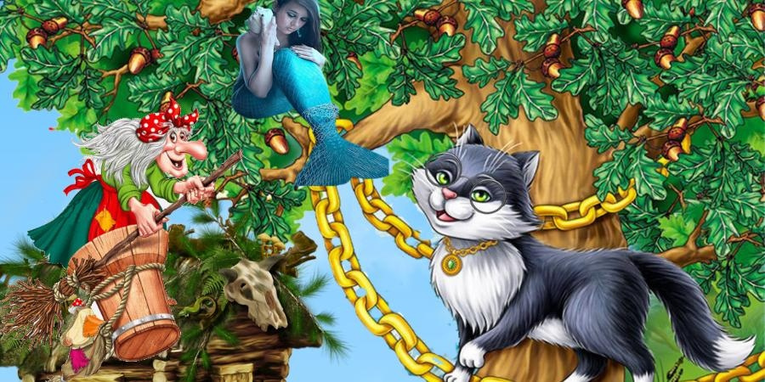
«У лукоморья дуб зелёный;
Златая цепь на дубе том:
И днём и ночью кот учёный
Всё ходит по цепи кругом…»
А.С.Пушкин

Slide 6
1.Прочитайте текст и ответьте на вопросы.
Описание Сельшейская кошка
Кошка породы сейшельская отличается добродушным нравом, хотя это проявляется и не со всеми. В частности, они любят доминировать над другими домашними животными, хотя, нередко бывают и исключения. С другой стороны, в кругу своей семьи это невероятно ласковые и любвеобильные создания. Им нужно внимание, но они отдают его в избытке, у них хороший интеллект и прекрасная память.
Сейшельские кошки обладают изящным, мускулистым телом средних размеров, со стройными, длинными лапами. Мордочка вытянутая, клиновидной формы, уши по отношению к размерам головы большие, глаза также большие и выразительные. Окрас напоминает сиамских кошек, но допускает светлые пятна. Средняя продолжительность жизни около 15 лет.

Slide 7
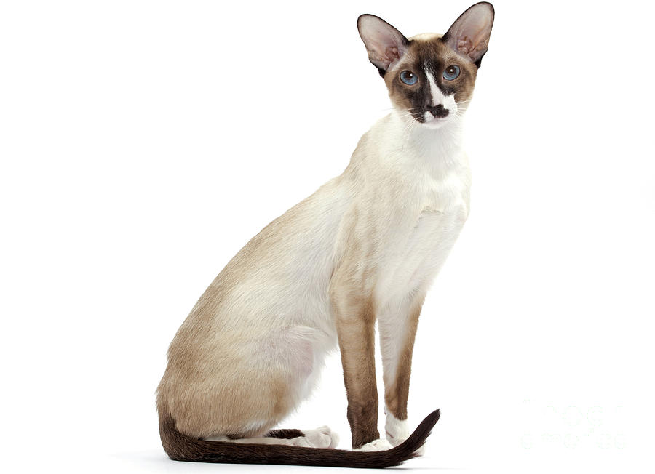
1. Определите на основании информации из текста, в каком значении слово «изящный» употреблено в данном тексте.
1) полезный 2) изысканно-красивый
3) грациозный

Slide 8
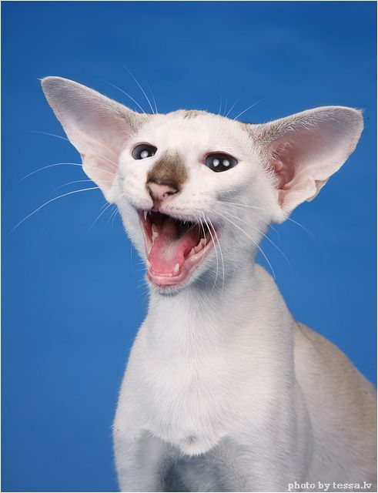
Для справок: Изящный- изысканно-красивый, грациозный, воплощающий в себе тонкий художественный вкус (Толковый словарь Ушакова).

Slide 9
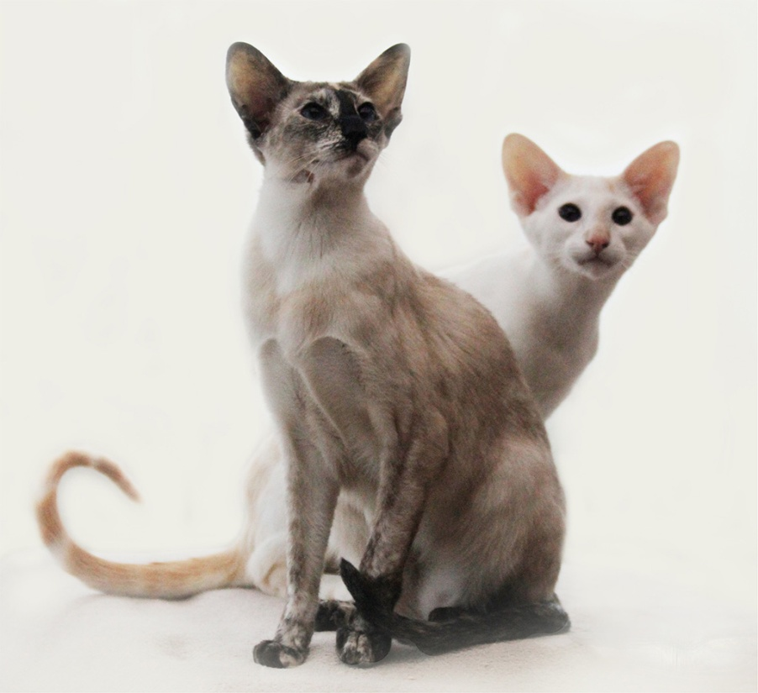
2. Выберите 2 верных утверждения, соответствующих тексту
1) сейшельская кошка не обладает хорошим интеллектом
2) сейшельская кошка требует внимания
3) у сейшельских кошек прекрасная память
4) сейшельская кошка- это невероятно хитрое создание

Slide 10
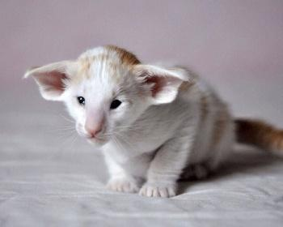
3.Подберите прилагательное и вставьте на месте пропуска
Кошка породы сейшельская отличается … нравом.

Slide 11
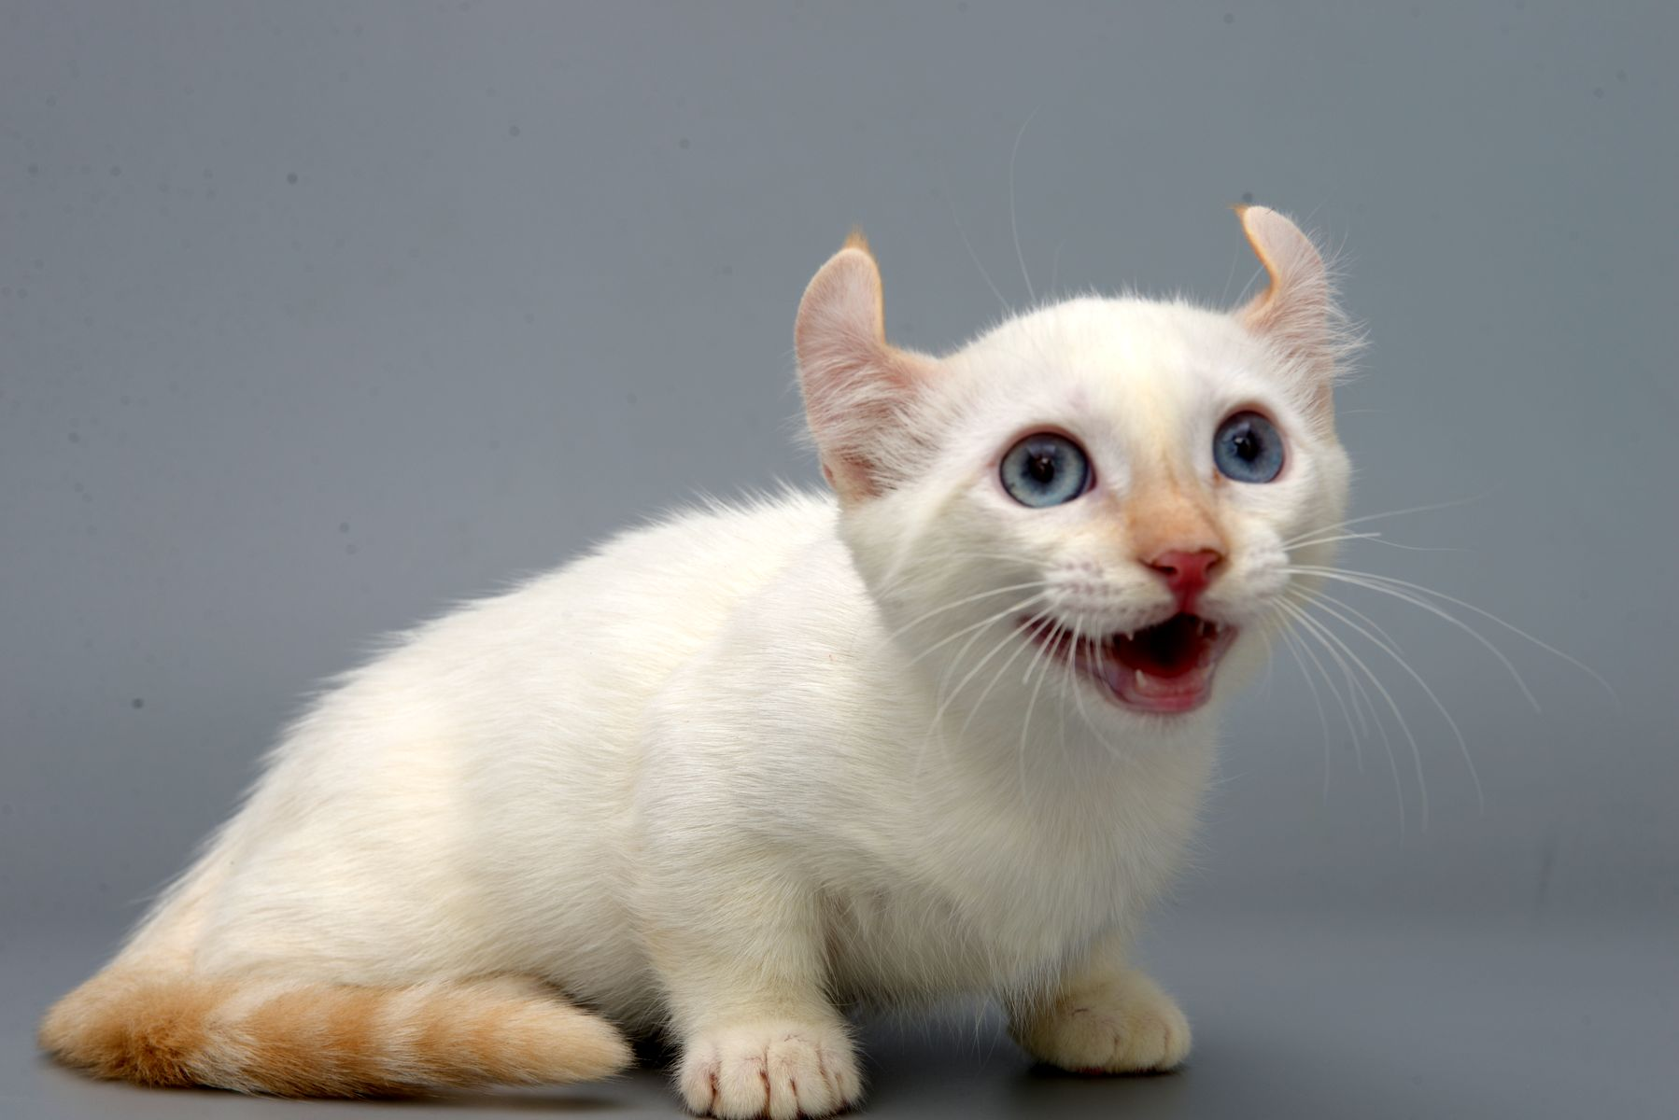
4. Подберите глагол и вставьте на месте пропуска
Сейшельские кошки любят … над другими животными.

Slide 12
5.Слово «доминировать» имеет несколько значений. На основании информации из текста определите, в каком значении это слово употреблено в данном тексте.
Укажи номер верного ответа.
1) быть самым главным 2)преобладать, быть основным
3) господствовать (возвышаться над окружающей местностью)
Опираясь на текст, ответьте на вопрос.

Slide 13
Для справок:
Доминировать-
1. Преобладать, быть основным; 2.Над чем. Господствовать, возвышаться над окружающей местностью.

Slide 14
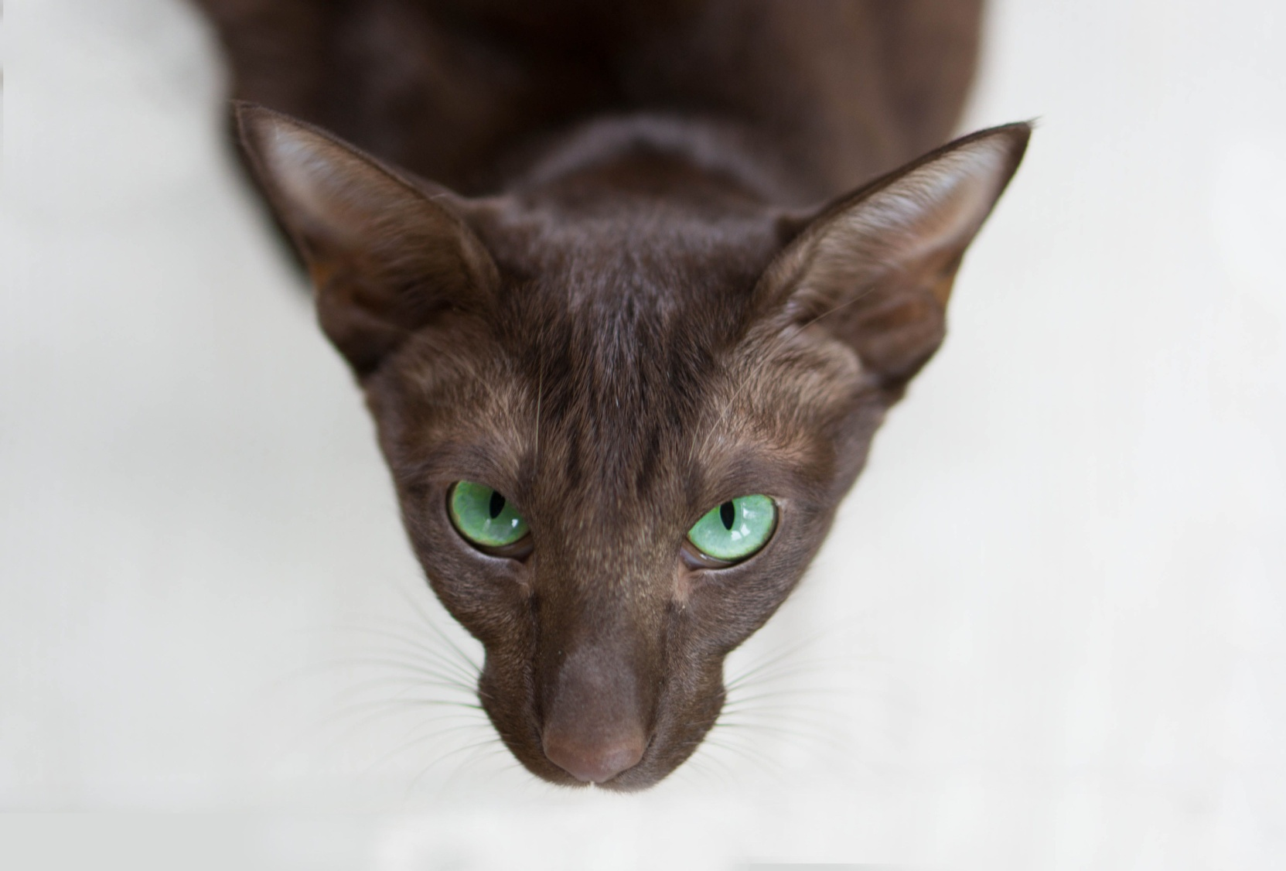
6. Опираясь на текст, ответьте на вопрос. Какие пятна дополняют окрас сейшельских кошек?
1) темные 3) черные
2) светлые 4) белые

Slide 15
2.Прочитайте текст и ответьте на вопросы.
Описание Сибирская кошка
Сибирская - это мощная кошка, которая не только очень проворна, но и способна прыгать на большие высоты. Коты и кошки бывают среднего и большого размера, и они могут похвастаться прекрасными большими лапами, что добавляет им общей очаровательной привлекательности.
Сибирская кошка на первый взгляд напоминает норвежского лесного кота или мейн куна, но ее отличает более округлое тело и голова.
Она также выделяется своими большими глазами, хохлатыми ушами и ершом на шее. Окрас шерсти может быть многих цветов и узоров, но коричневые полосатые сибирские коты и кошки кажутся наиболее популярными.
Глаза круглые, большие и выразительные - обычно золотистого или зеленого оттенка, но они также могут быть голубыми. Телосложение сибирской кошки приземистое и крепкое. Хвост средней длины, несколько короче длины тела.
Сибирские кошки весят от 5 до 6 кг, а самцы от 7 до 8 кг. Средняя продолжительность жизни сибирской кошки составляет от 12 до 15 лет.

Slide 16
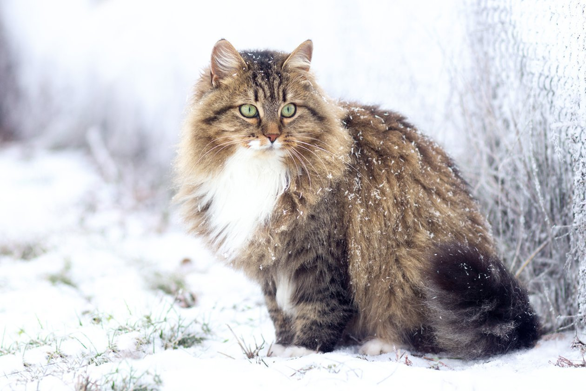
1. Слово «приземистый» имеет следующие значения. На основании информации из текста определите, в каком значении это слово употреблено в данном тексте. Укажи номер верного ответа.
1) малорослый, но плотного и крепкого телосложения 2) маленький, низкий

Slide 17
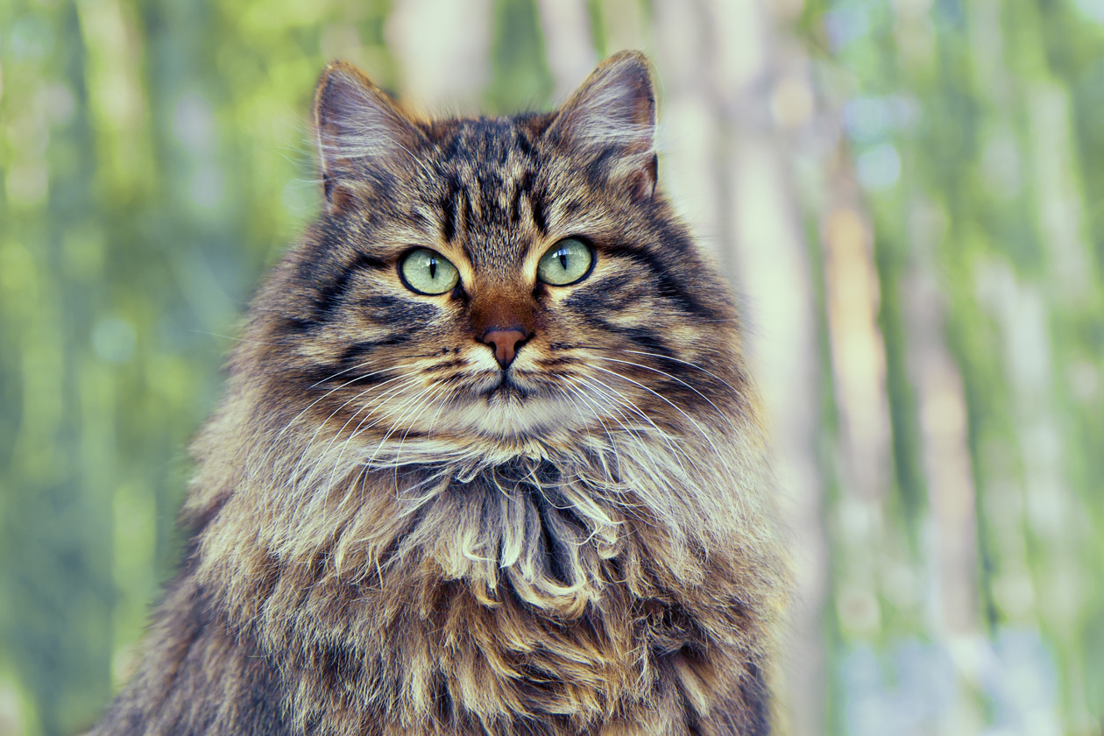
Для справок: Малорослый, но плотного и крепкого телосложения- Толковый словарь Ушакова

Slide 18
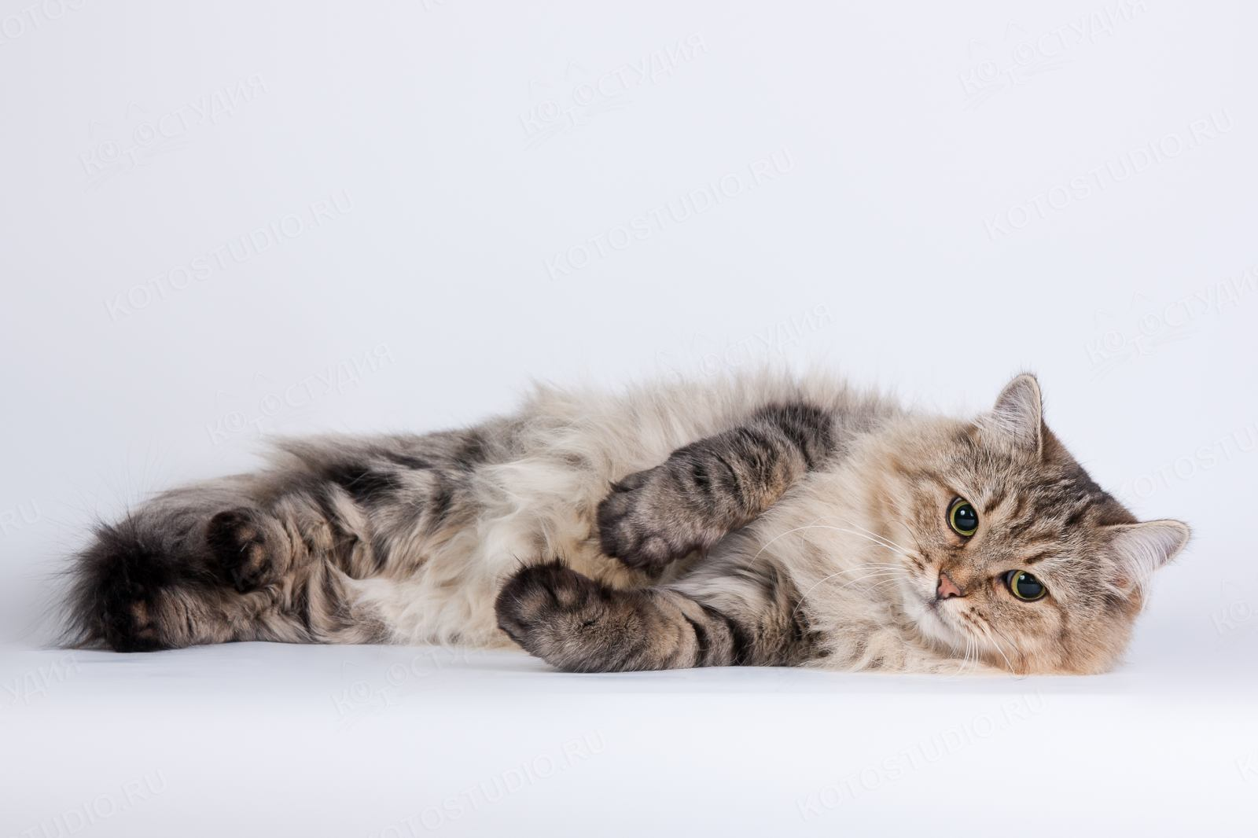
2. Выберите 2 верных утверждения, соответствующих тексту.
1) сибирская кошка выделяется хохлатыми ушами 2) хвост короткий
3) округлое тело и голова 4)стройные, длинные лапы

Slide 19
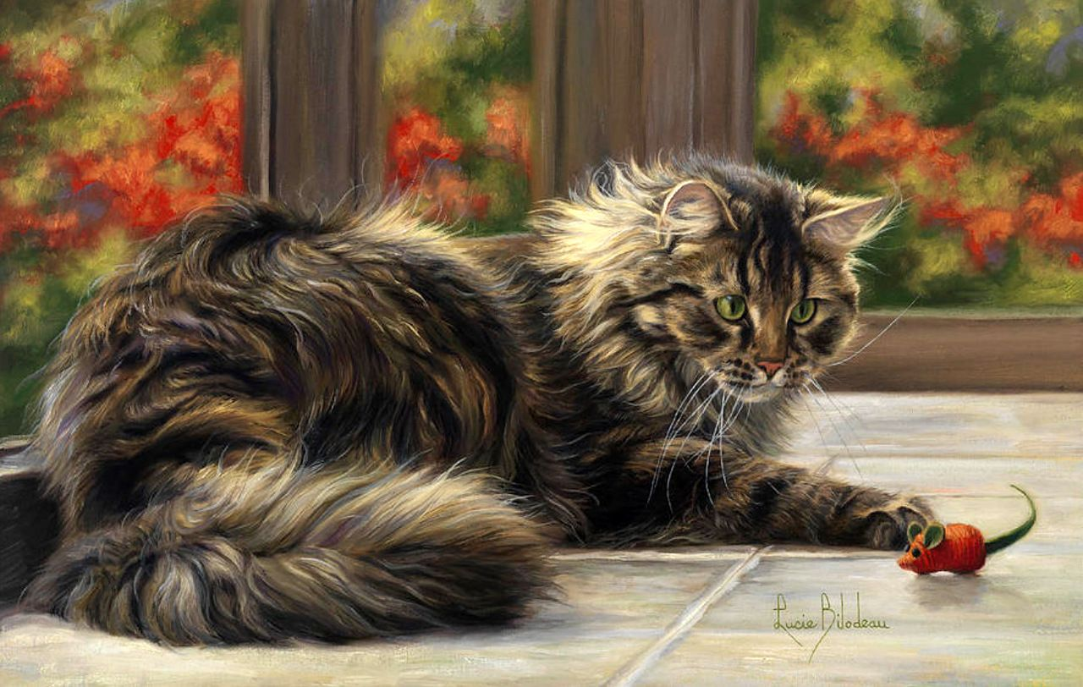
3. Опираясь на текст, ответьте на вопрос. Сколько килограммов весят сибирские кошки?
1) от 3 до 4 кг 3) от 6 до 7 кг
2) от 5 до 6 кг 4) от 7 до 8 кг

Slide 20
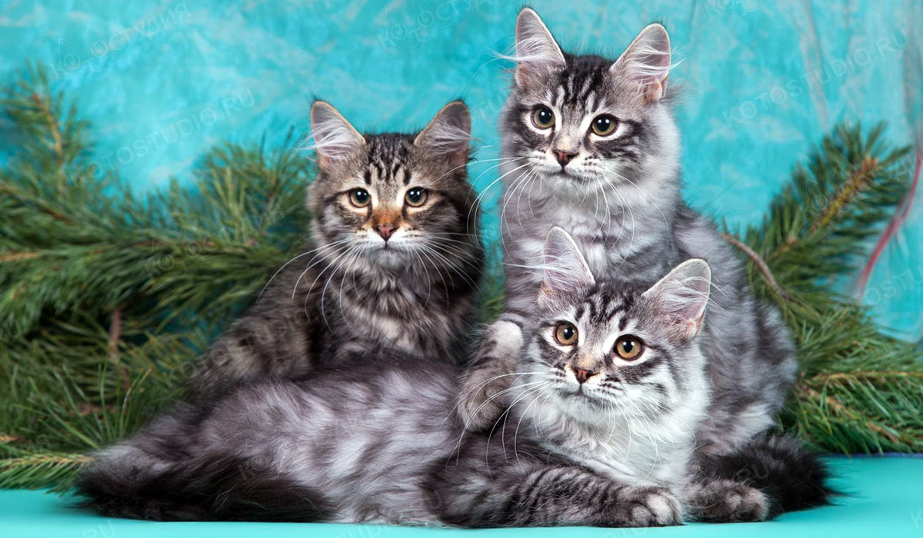
4. Опираясь на текст, ответьте на вопрос. Средняя продолжительность жизни сибирской кошки ?
1) около 15 лет 3) от 12 до 15 лет
2) около 12 лет 4) 15 лет

Slide 21
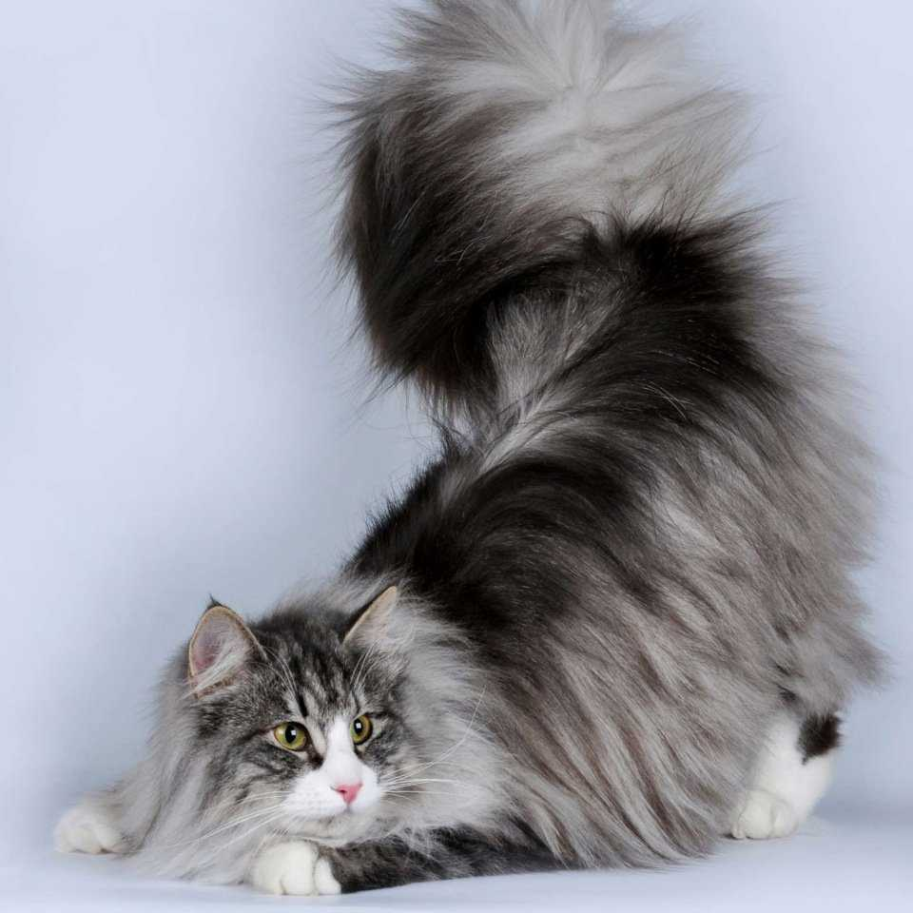
5. Опираясь на текст, ответьте на вопрос. Какой цвет глаз бывает у сибирской кошки?
1) зеленого оттенка 3) коричневые
2) золотистого оттенка 4) голубые

Slide 22
6. Установите, опираясь на текст, соответствие между породой кошек и ее характерной особенностью
1) со стройными, длинными лапками
а) сейшельская кошка
2) выделяется хохлатыми ушами
б) сибирская кошка
3) мордочка вытянутая, клиновидной формы
4) глаза круглые, большие и выразительные

Slide 23

Внимание!

Slide 24
3.Прочитайте текст и ответьте на вопросы.
История Норвежская лесная кошка
Норвежская лесная кошка представляет собой одну из древнейших пород. Есть авторитетные мнения, что именно предки современных норвежских лесных кошек были упомянуты в сагах викингов, хотя, конечно, с точностью утверждать это сейчас трудно. В древних преданиях есть упоминание о “сказочных кошках” (колесница богини Фрейи была запряжена шестью кошками). Кроме того, известно, что с викингами жили кошки, и те очень ценили их за ловлю грызунов, ласку и сообразительность.
Другое авторитетное мнение гласит что в Норвегии эти кошки появились вследствие торговли, и были завезены торговыми судами с территории Турции. Соответственно, в таком случае ближайший предок норвежских лесных - ангорская кошка. Еще один вариант происхождения - сибирские кошки. В любом случае, эта порода относится к древним, не была выведена искусственно, и развивалась в естественной среде, в лесах и горах Скандинавии.

Slide 25
Норвежская лесная кошка
Суровый климат позволил этим питомцам эволюционировать, обзавестись очень надежной, теплой, длинной шерстью с плотным подшерстком, что делает их практически неуязвимыми даже в сильную непогоду, дождь и ветер. После 1930 года европейская группа заводчиков, решила создать полноценную породу с характерными чертами, которая могла бы размножаться по определённым правилам для сохранения тех самых черт.
Название породы пришло само собой, так сказать, вследствие исторических закономерностей. У себя на родине эта кошка называется «Norsk Skaukatt» - несколько таких скаукаттов приняли участие в выставке кошек в Осло, в 1938 году, как раз перед началом Второй Мировой войны. Их представлял старейший норвежский клуб любителей кошек. Порода “Норвежская лесная кошка” была принята очень хорошо, и заслужила положительные отзывы судей.

Slide 26
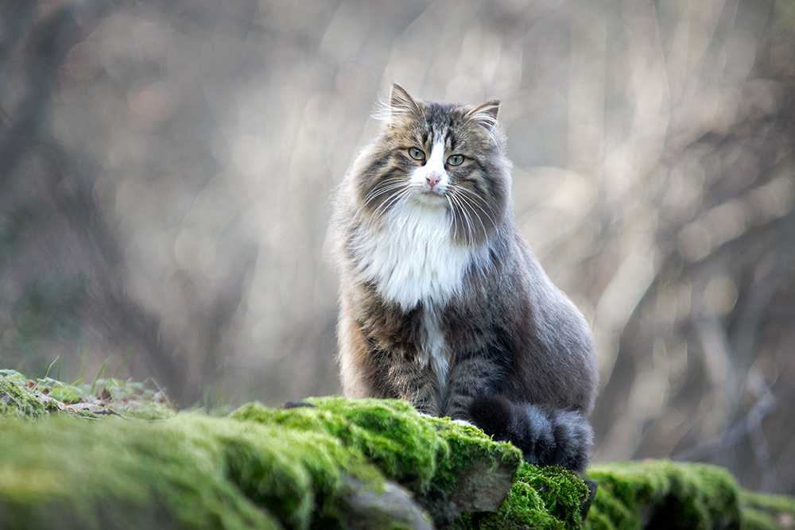
1. Опираясь на текст, ответьте на вопрос. Определите число кошек, запряженных в колесницу богини Фрейи.
1) 2 кошки 3) 5 кошек
2) 6 кошек 4) 1 кошка

Slide 27
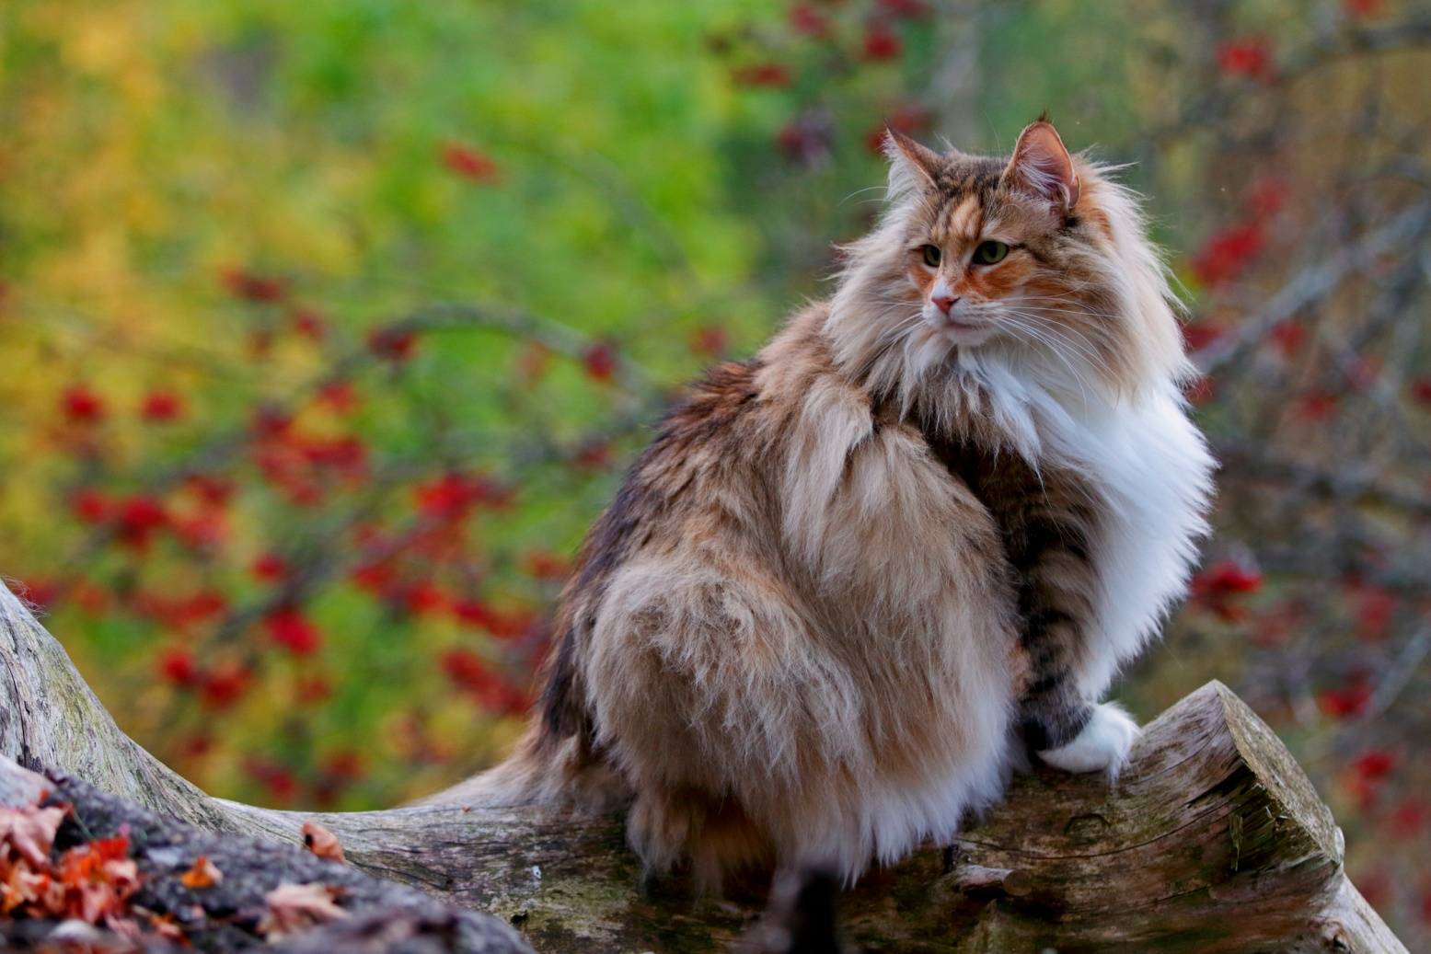
2. Опираясь на текст, ответьте на вопрос. За что ценили викинги кошек? Найдите несколько ответов.
1) за ловлю грызунов 3) сообразительность
2) дисциплину 4) ласку

Slide 28
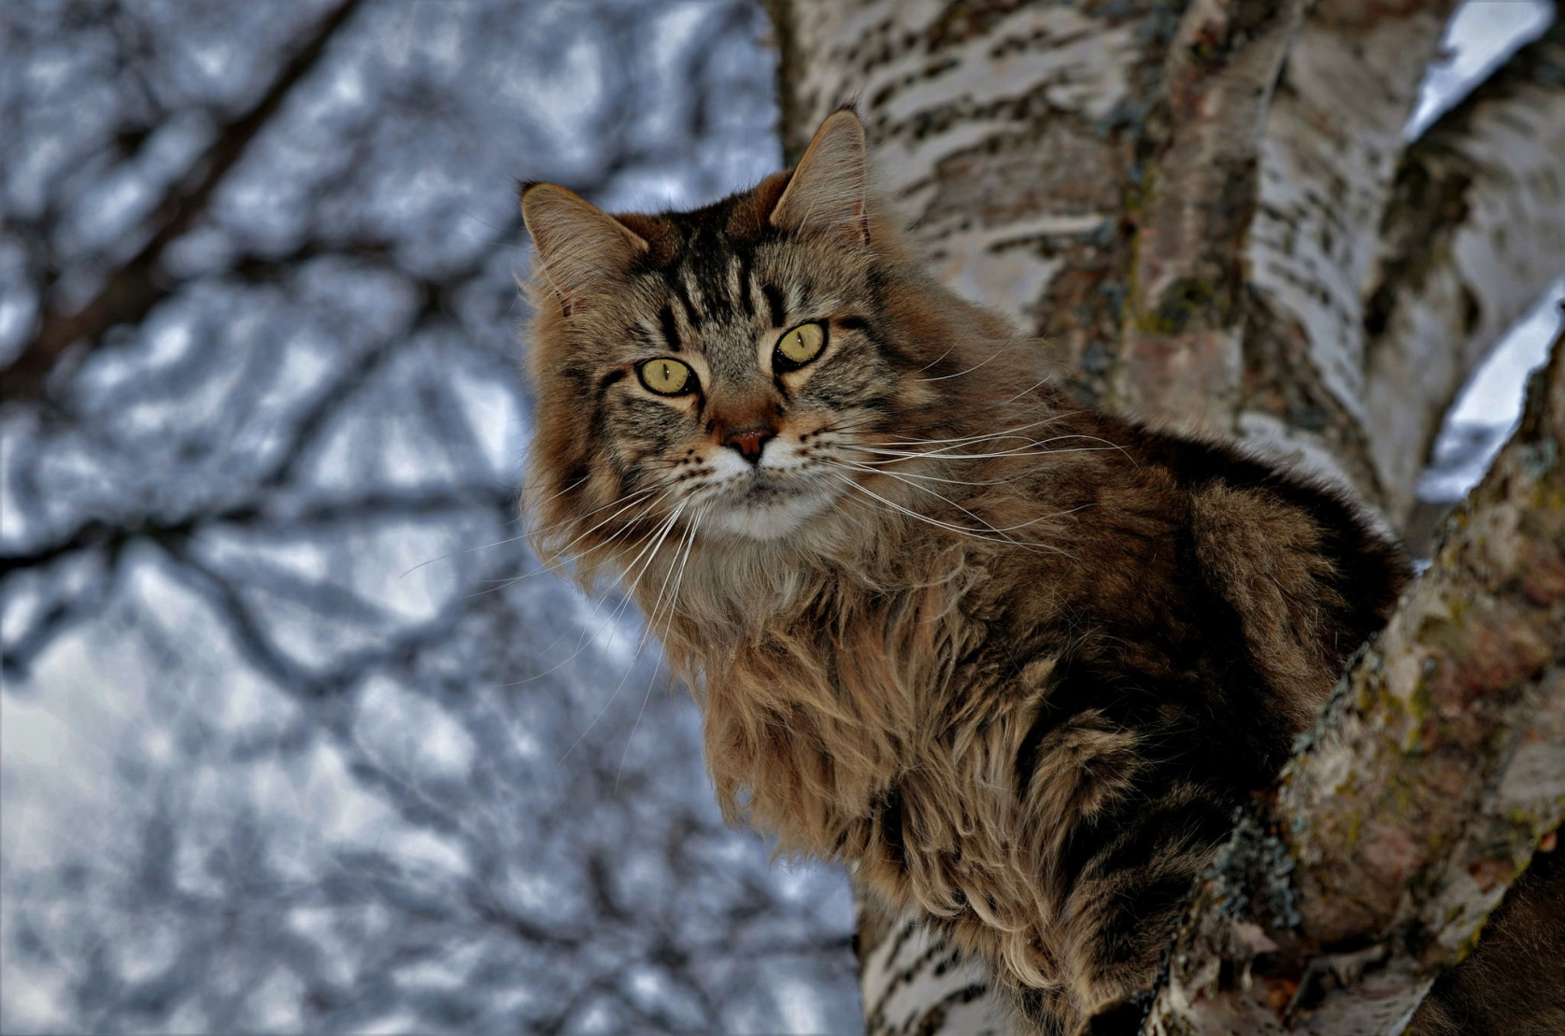
3. Опираясь на текст, ответьте на вопрос. Откуда были завезены кошки торговыми судами?
1) Россия 3) Англия
2) Турция 4) Индия

Slide 29
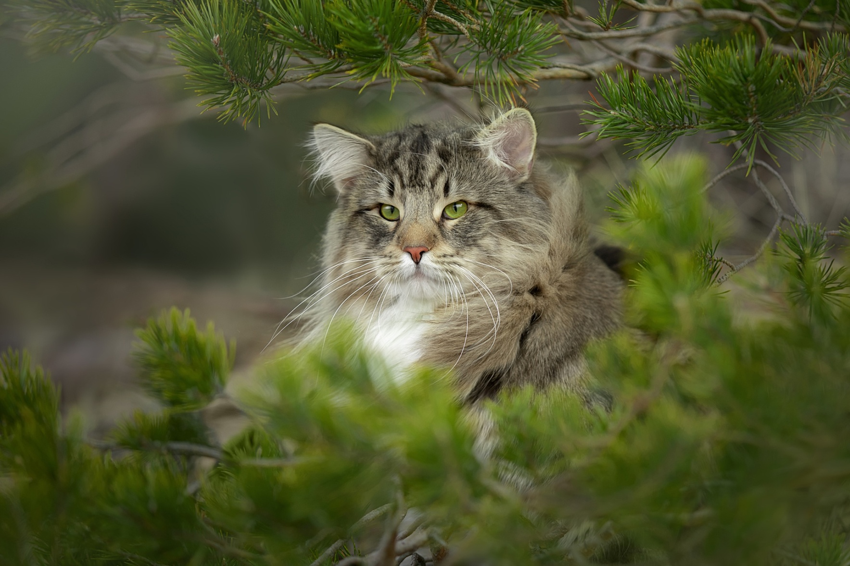
4. Опираясь на текст, ответьте на вопрос. В какой среде развивалась данная порода кошек?
1) искусственной 2) естественной

Slide 30
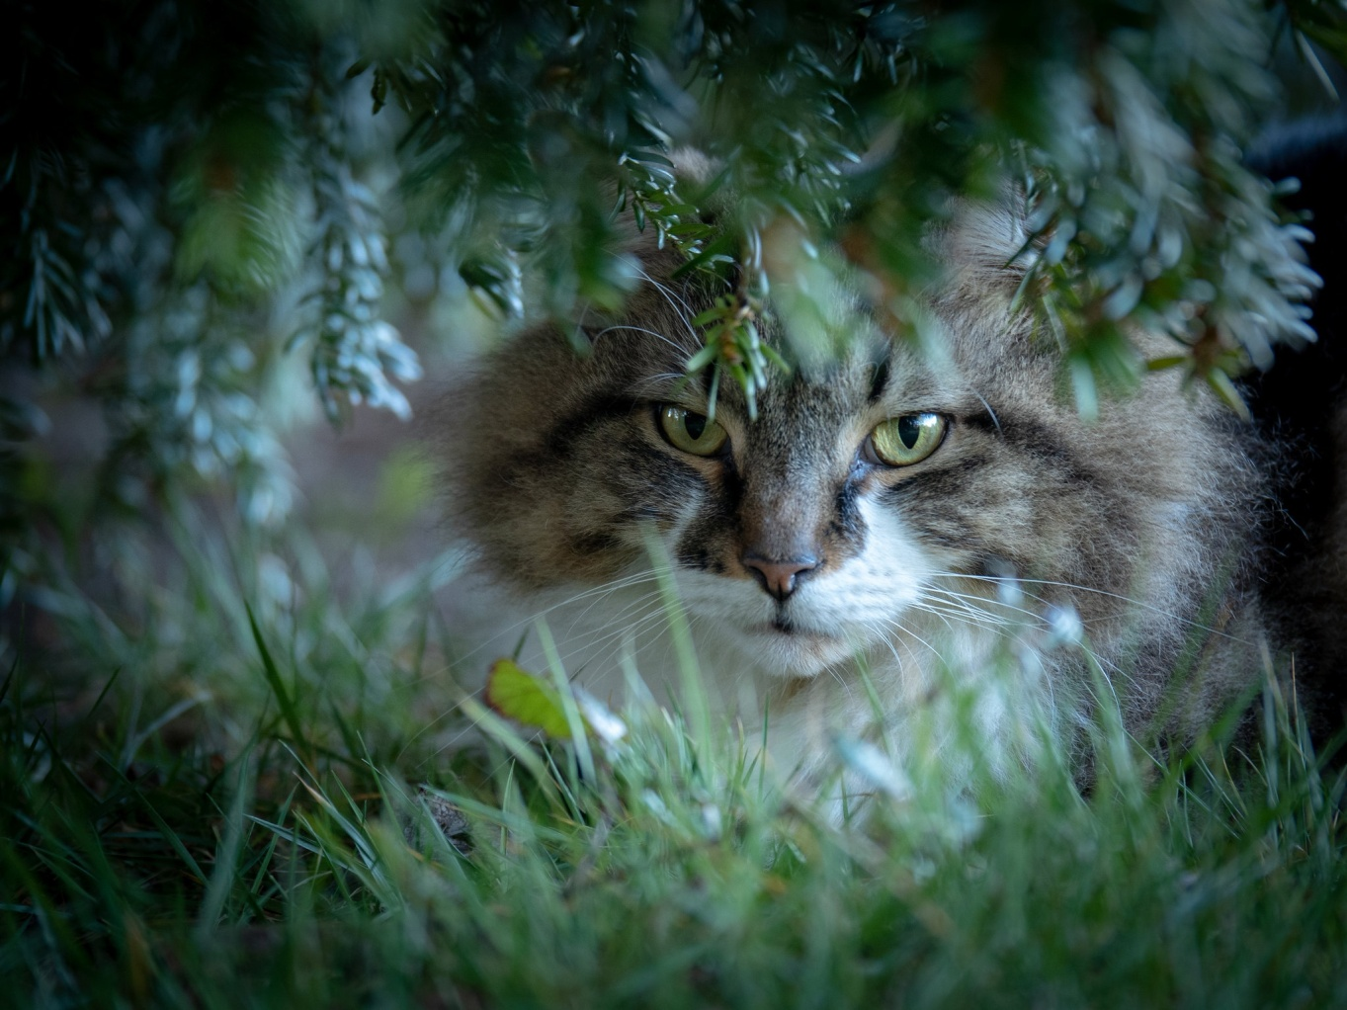
5. Опираясь на текст, ответьте на вопрос. Какое название данной породы кошек пришло вследствие исторических закономерностей
1) сиам 3) кара кылак
2) скаукатт

Slide 31
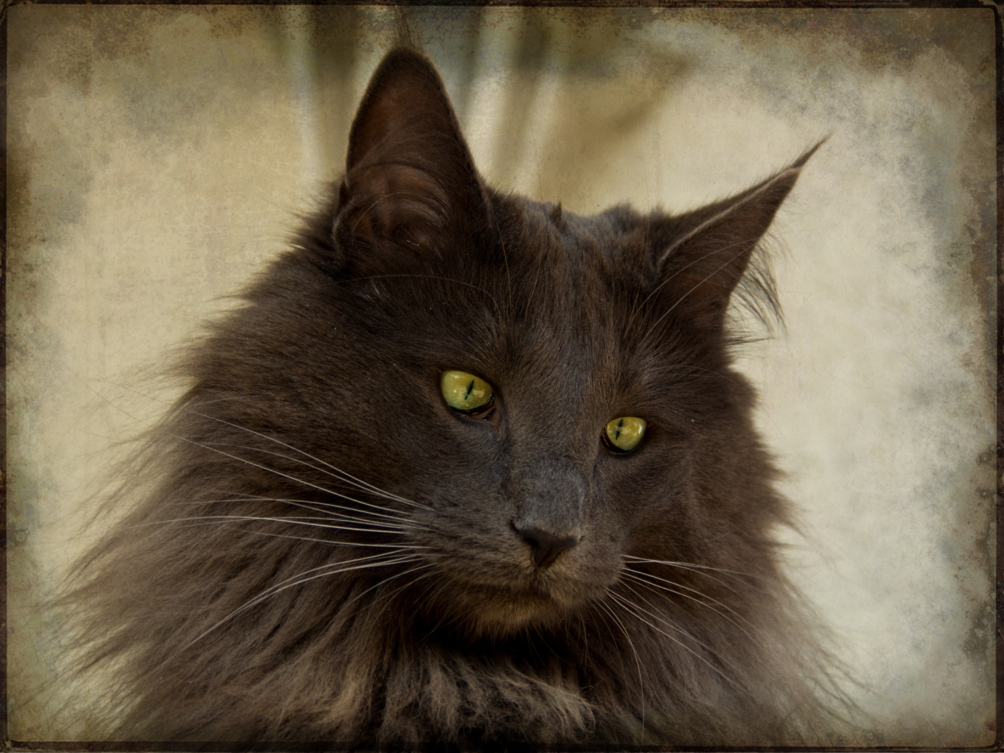
6. Опираясь на текст, ответьте на вопрос. В каком году состоялась выставка норвежских лесных кошек в Осло?
1) 1940 год 3)1938 год
2) 1950 год 4)1935 год

Slide 32
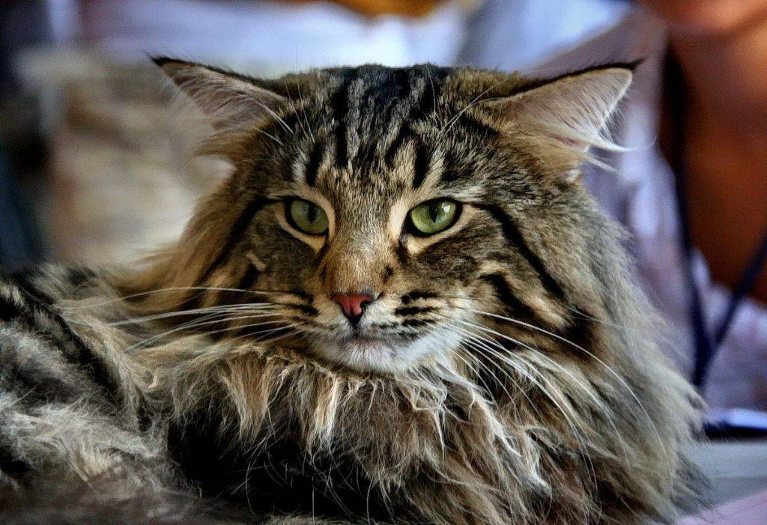
7. Опираясь на текст, ответьте на вопрос. Какие отзывы заслужила норвежская лесная кошка на выставке в Осло в 1938 году?
1) отрицательные 2) положительные

Slide 33
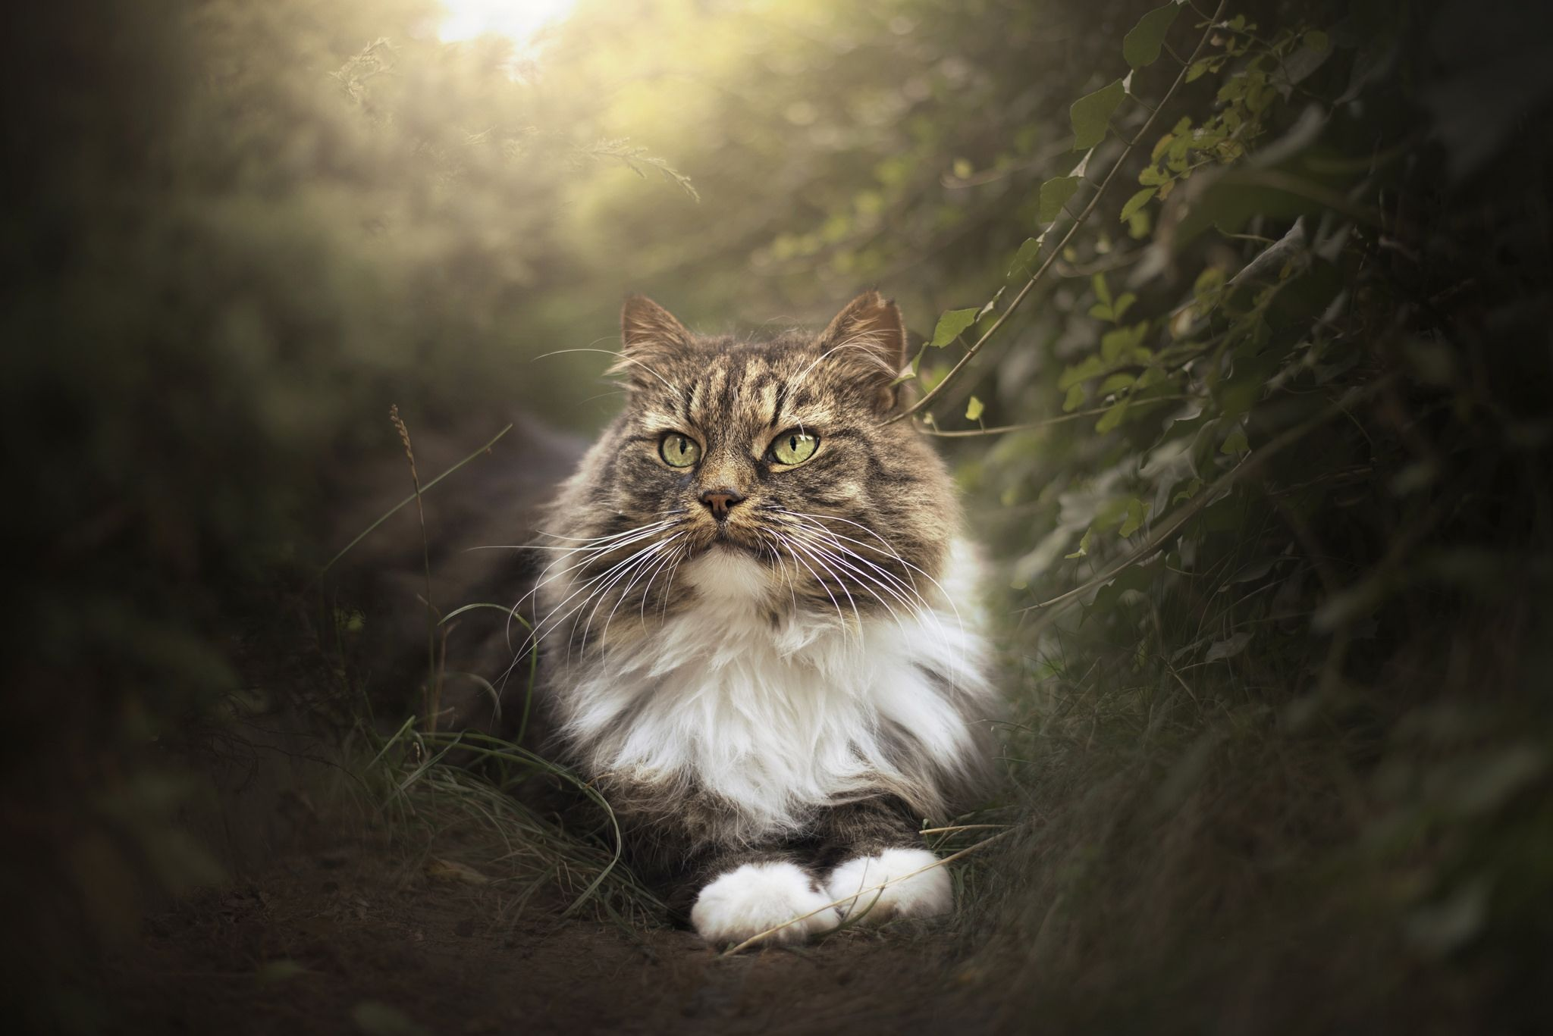
8. Опираясь на текст, ответьте на вопрос. Назовите предков норвежских лесных кошек?
1) ангорская кошка 3) сибирские кошки
2) сиамские кошки 4) персидские кошки

Slide 34
4.Прочитайте текст и ответьте на вопросы.
Личность Мейн кун
Мейн кун обладает типично любопытной природой кошки. Он общительный, но при этом не нуждается во внимании, и, если вы хотите провести с ним время, он будет только рад.
Любит развлекаться с игрушками-головоломками, наблюдать за птицами из окна и может научиться ходить на поводке. Мейн кун - это отличный выбор для тех, кто часто путешествует и хочет, чтобы его пушистый друг был всегда рядом.
Мейн кун может приспособиться к любому типу дома в любом климате. Он легко переносит холода и жизнь на улице. Отлично ладит с собаками и кошками других пород.

Slide 35
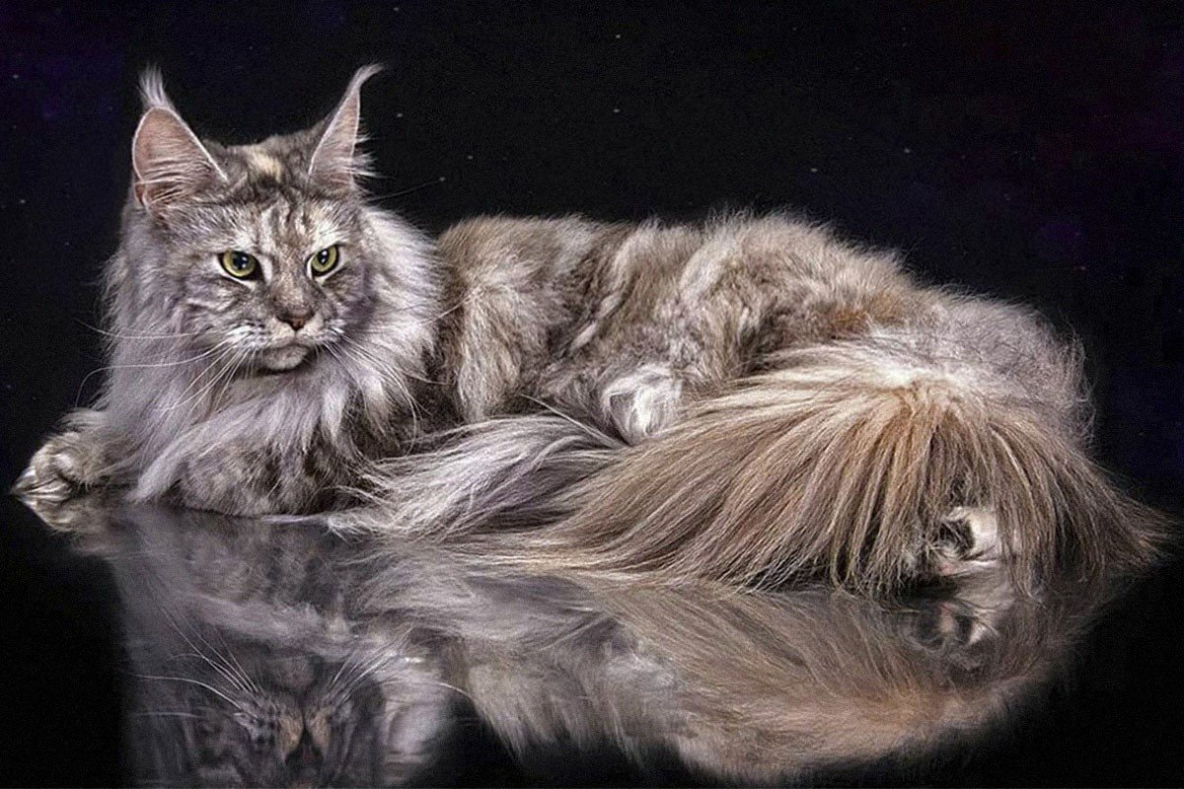
1. Выберите 2 верных утверждения, соответствующих тексту.
1) кошка требует внимания 2) общительный
3) не нуждается во внимании 4) замкнутый

Slide 36
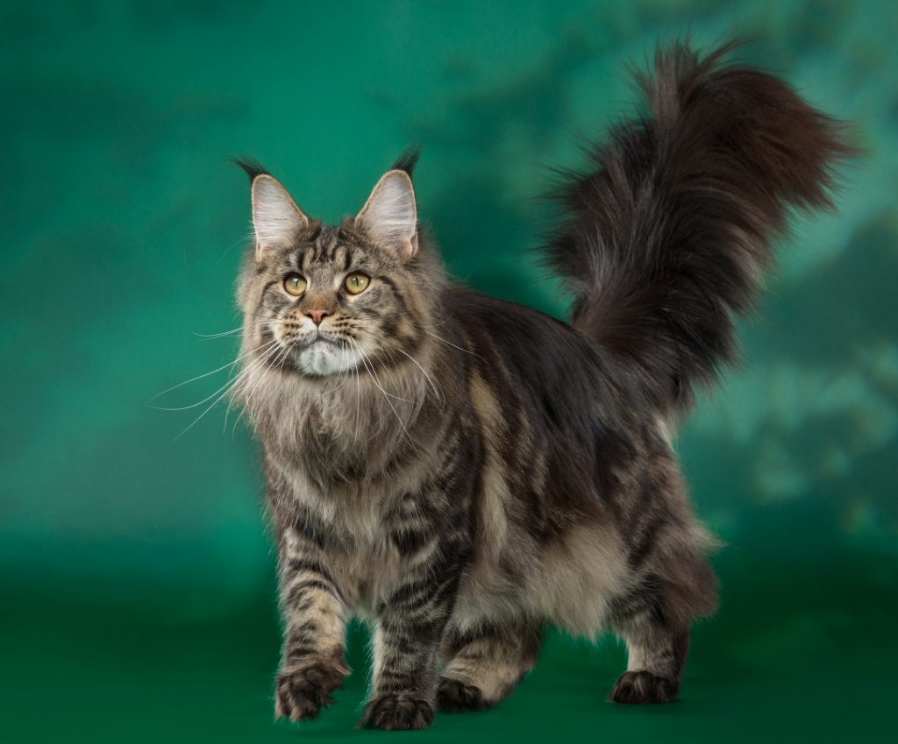
2. Подберите глагол и вставьте на месте пропуска
Любит … за птицами из окна.

Slide 37
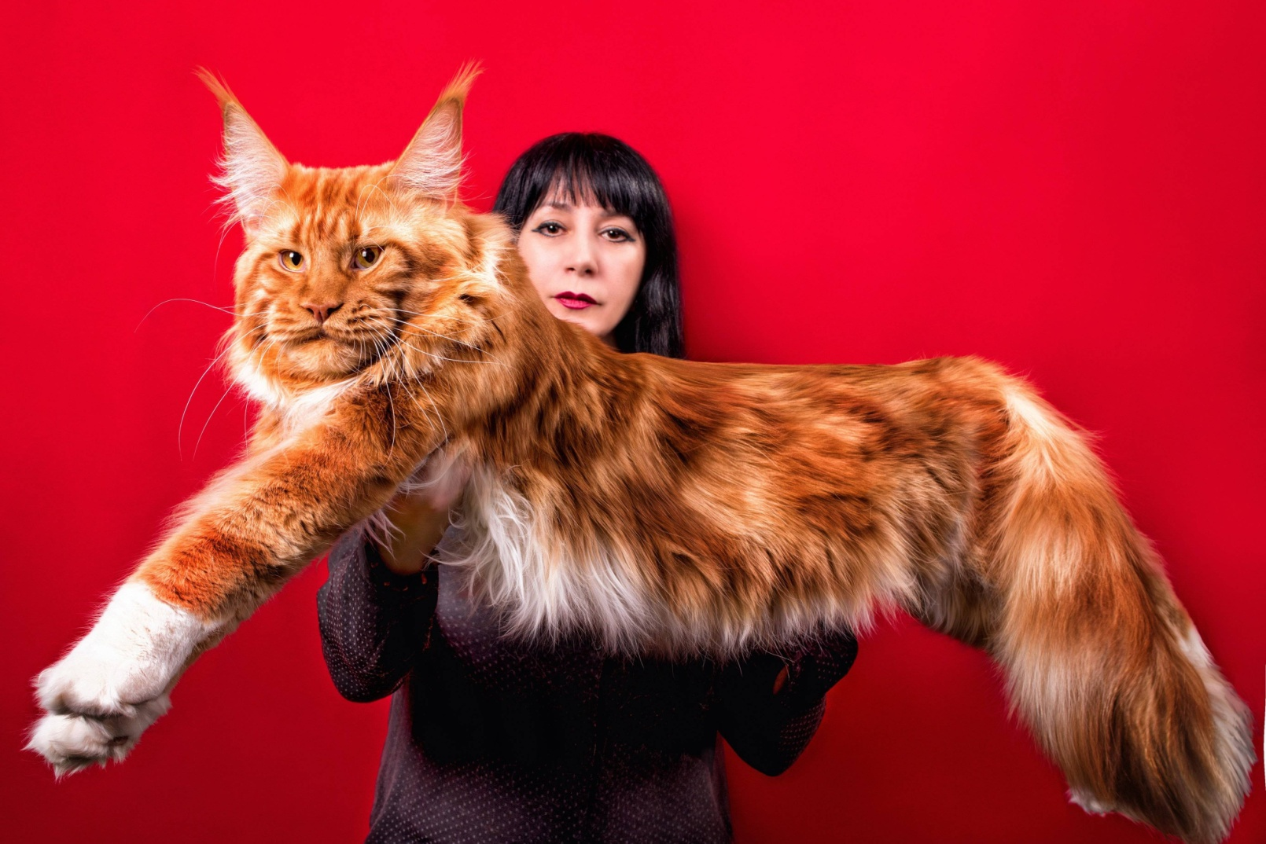
3. Подберите прилагательное и вставьте на месте пропуска
Мейн кун- это отличный выбор для тех, кто часто путешествует и хочет, чтобы его … друг был всегда рядом.

Slide 38
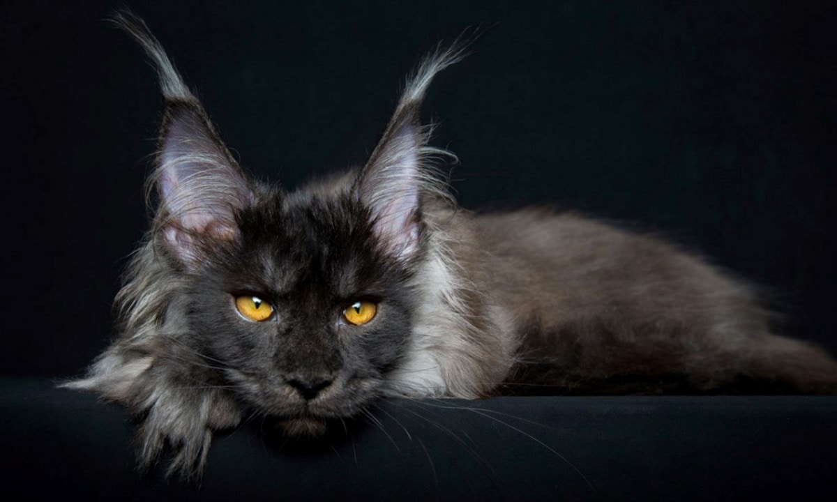
4. Опираясь на текст, ответьте на вопрос. В каком климате может приспособиться к жизни Мейн кун?
1) в жарком 3) в холодном
2) в любом 4) в суровом

Slide 39
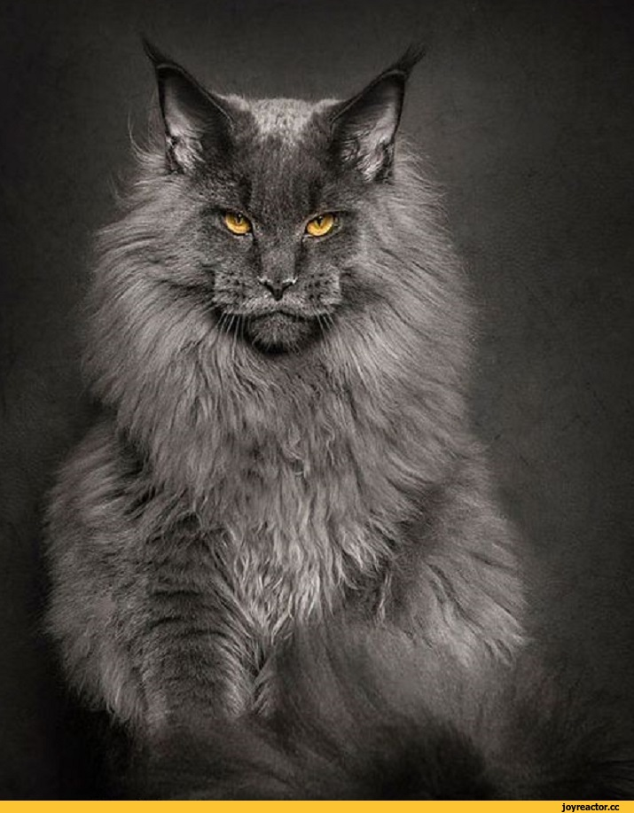
5. Опираясь на текст, ответьте на вопрос. С кем «ладит» Мейн кун?
1) с собаками 3) с кошками других пород
2) с человеком 4) с тигром

Slide 40
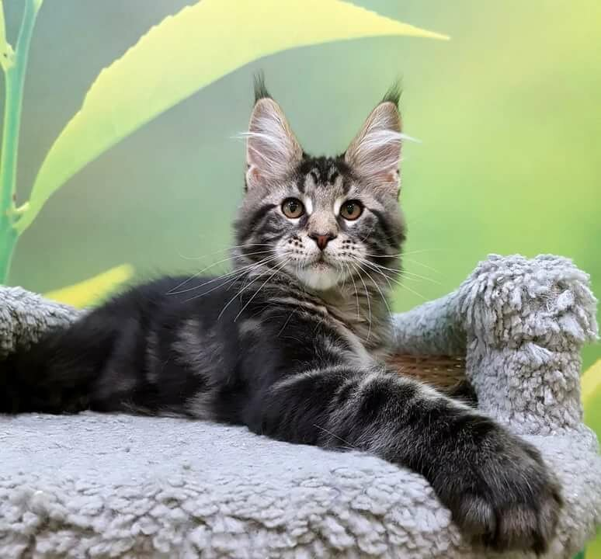
6. Опираясь на текст, ответьте на вопрос. Что легко переносит Мейн кун?
1) холода 3) жизнь на улице
2) жару 4) жизнь в квартире

Slide 41
5.Прочитайте текст и ответьте на вопросы.
Уход Сиамская кошка
Сиамские кошки могут похвастаться короткой, плотно прилегающей блестящей шерстью, поэтому они не требуют особого ухода, как, например, кошки длинношерстных пород, такие как мейн-куны или персидские кошки.
Еженедельная чистка и вытирание кожаной замшей - это все, что нужно, чтобы поддерживать их шерсть в хорошем состоянии с хорошим блеском. Они обожают сам процесс ухода за ними и обожают, когда их чистят, если были приучены этому еще будучи котенком.
Сиамские кошки имеют тенденцию линьки весной и осенью, как и другие породы кошек, поэтому в этот период времени может потребоваться более частая чистка.

Slide 42
Сиамская кошка
Очень важно регулярно делать проверку кошачьих ушей и при необходимости чистить их. Если допускать накопление большого количества серы, это может привести к инфекции, которую потом трудно вылечить.
Когти вашей сиамской кошки могут нуждаться в регулярной обрезке каждые 10-14 дней. Также приобретите им когтеточку, чтобы сохранить обивку мебели или изделия из дерева.
Также обращайте внимание на гигиену зубов и начинайте приучать свою кошку к регулярной чистке зубов в раннем возрасте у ветеринара.

Slide 43
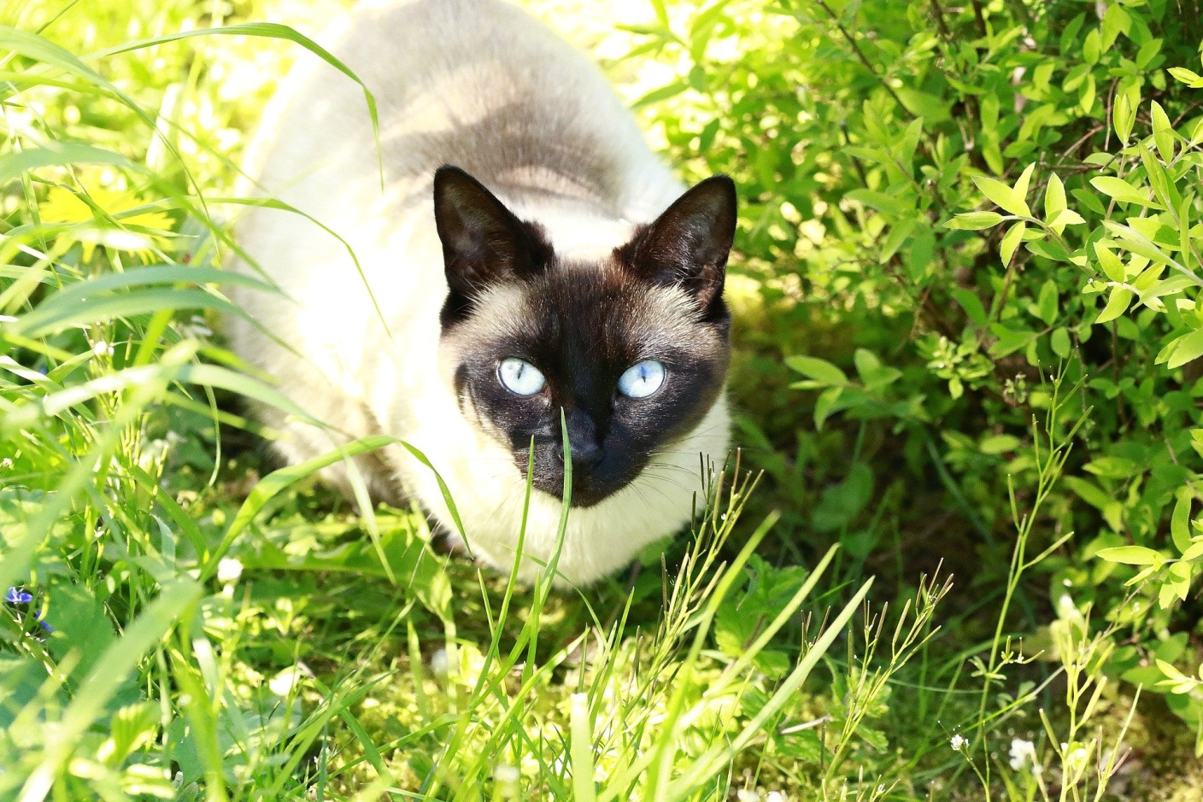
1. Опираясь на текст, ответьте на вопрос. Какая шерсть у сиамских кошек?
1) длинная 3) пушистая
2) короткая 4) блестящая

Slide 44
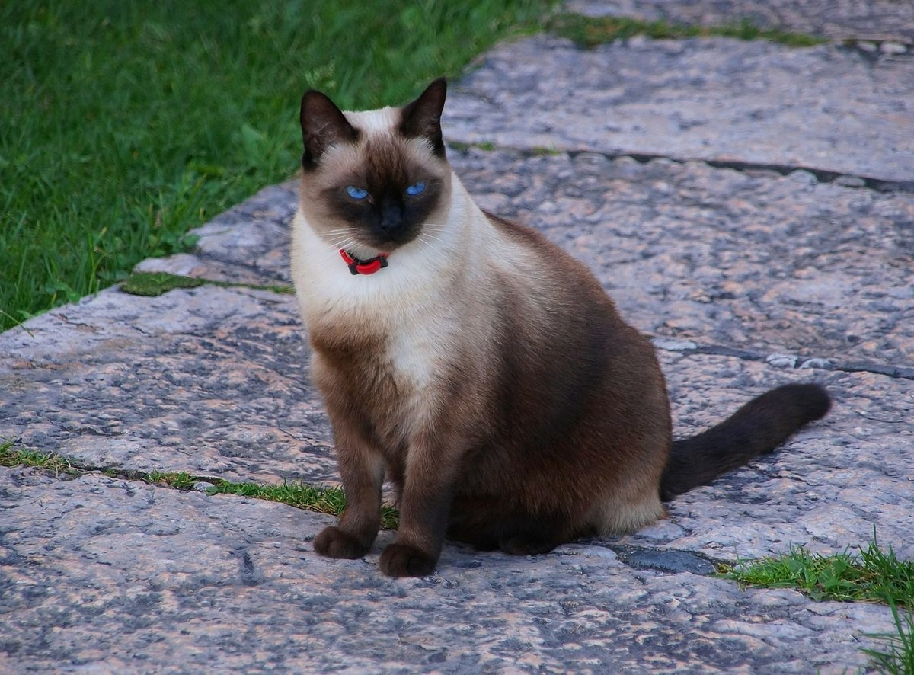
2. Опираясь на текст, ответьте на вопрос. Сиамские кошки не требует особого ухода, как, например, …
1) мейн куны 3) сейшельские кошки
2) сибирские кошки 4) персидские кошки

Slide 45
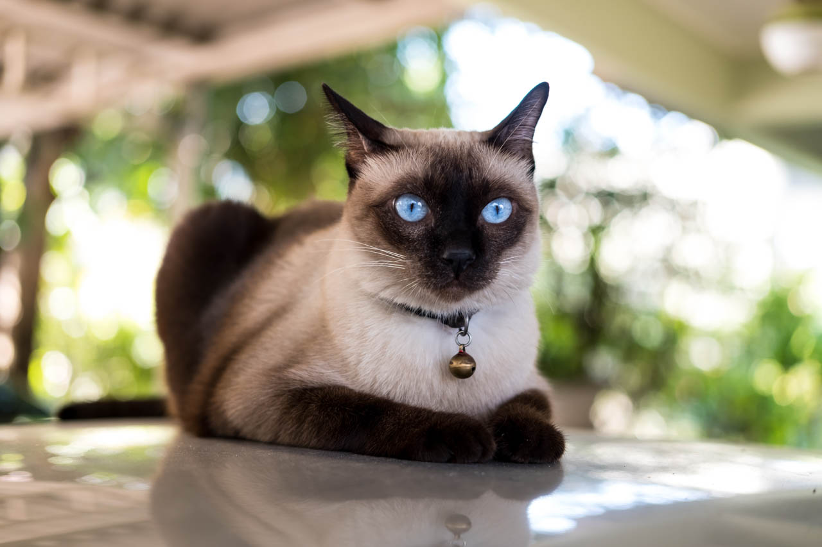
3. Опираясь на текст, ответьте на вопрос. Что необходимо сиамским кошкам, чтобы поддерживать их шерсть в хорошем состоянии с хорошим блеском?
1) еженедельная чистка 2) ежедневная чистка
3) вытирание кожаной замшей 4) купание

Slide 46
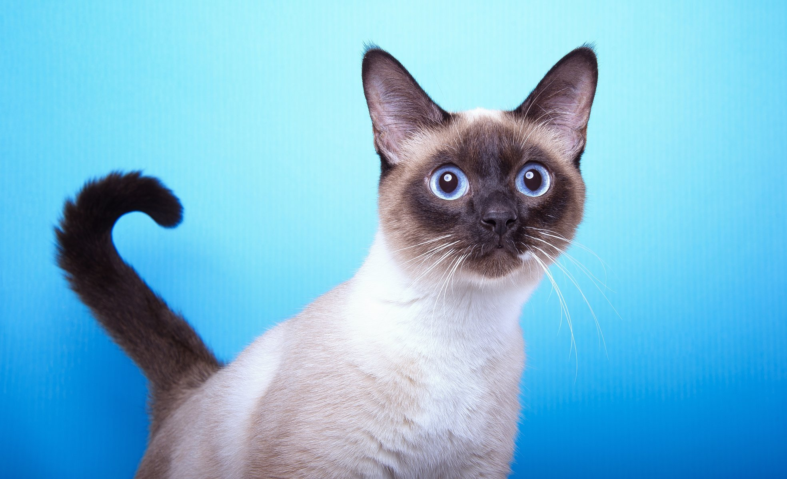
4. Опираясь на текст, ответьте на вопрос. Когда происходит линька сиамских кошек?
1) зимой и летом 3) весной и осенью
2) только весной 4) только осенью

Slide 47
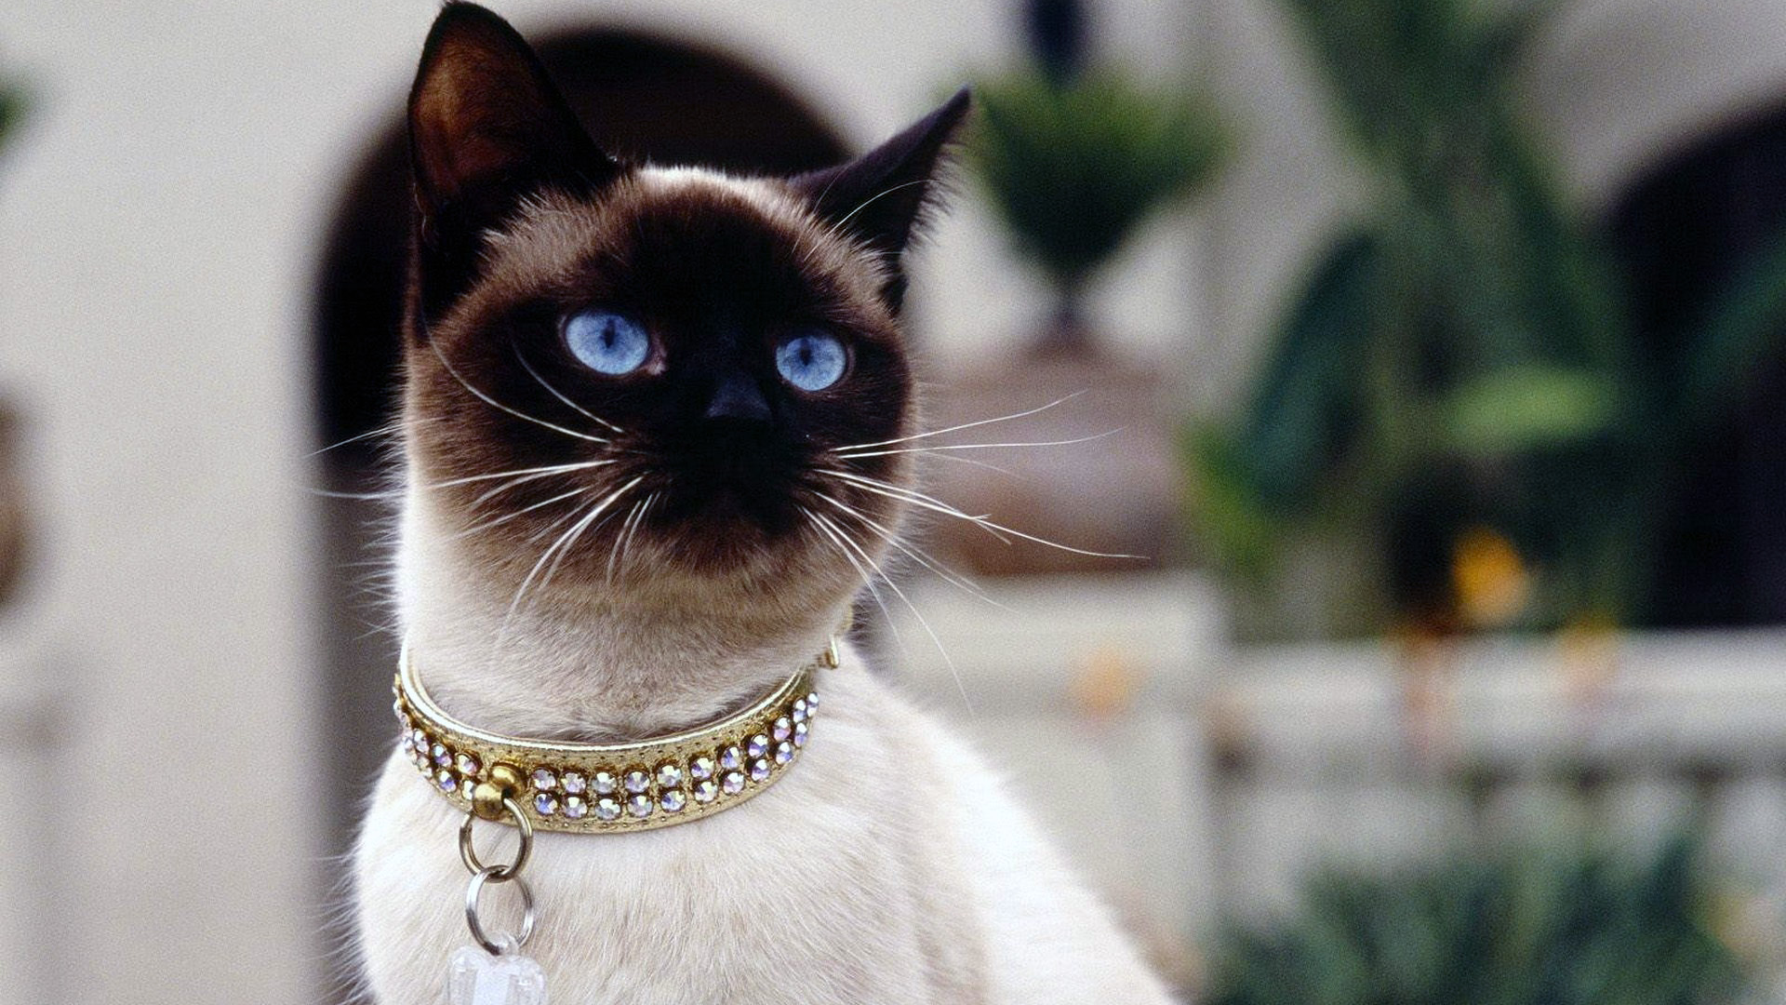
5. Опираясь на текст, ответьте на вопрос. Что может привести к инфекции у сиамской кошки?
1) частая чистка шерсти 3) редкая чистка шерсти
2) накопление большого количества серы в ушах

Slide 48
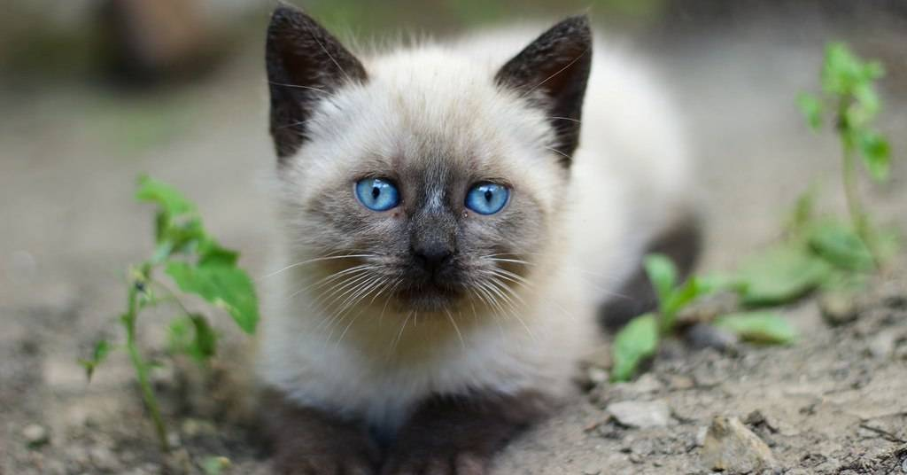
6. Опираясь на текст, ответьте на вопрос. Когти сиамской кошки нуждаются в регулярной обрезке каждые …
1) 10 дней 3) 14 дней
2) 10-14 дней 4) 20 дней

Slide 49
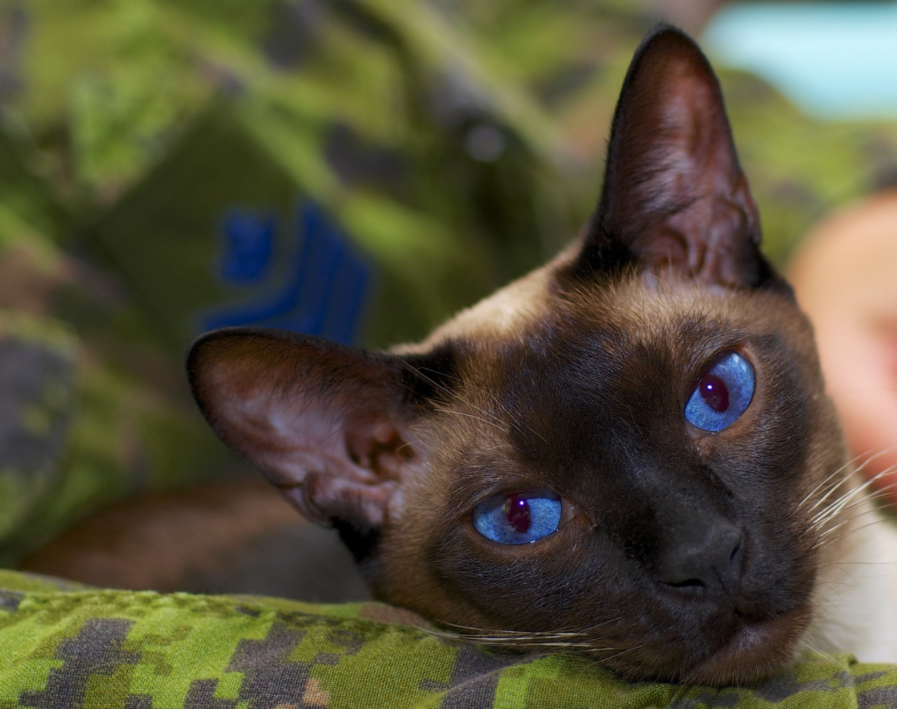
7. Опираясь на текст, ответьте на вопрос. С какого возраста необходимо приучать сиамскую кошку к регулярной чистке зубов?
1) в зрелом возрасте 3) с младенчества
2) в раннем возрасте

Slide 50
6.Прочитайте текст и ответьте на вопросы.
История Каракал
Кошка породы каракал - настоящая восточная красавица, дикая и ласковая одновременно, таинственная и необычайно эффектная. На сегодняшний день, большое количество этих животных проживает в диких условиях, скажем больше - животных этой породы, проживающих в диких условиях, значительно больше, нежели одомашненных или выведенных в неволе.
Каракал - порода древняя, известная в степях и пустынях Африки, на Ближнем Востоке, в Малой и Средней Азии. Также, но в меньшей степени, встречается в Туркмении, Киргизии, в некоторых областях Узбекистана, кроме того, около 100 диких особей живут в горных и степных районах Дагестана (в данном регионе их численность неуклонно снижается).

Slide 51
Каракал
Название "Каракал" происходит от тюркского словосочетания "кара кылак", что означает "чёрное ухо" - обратная сторона ушей и кисточки на них имеют черный цвет. Черная каемка имеется также по внутреннему краю уха. Людям эти животные известны очень давно - есть масса свидетельств в виде текстов и изображений не только о существовании каракалов в диких условиях, но и о совместной охоте людей с этими животными.
Разумеется, сперва их нужно было приручить - в этом плане, кстати, каракал одна из наиболее легко приручаемых крупных диких кошек. С ними охотились на птиц, антилоп, мелкую дичь. В Индии этих животных называли и называют по сей день в некоторых штатах страны "гепарды для бедняков". Во-первых, за удивительную скорость, которую способны развивать эти кошки (но, бежать быстро и долго они не могут), а во-вторых, потому что настоящих гепардов бедные сословия шудр и чандалов, из которых обычно происходят охотники, позволить себе не могли.

Slide 52
Каракал
Отловить и приручить настоящего гепарда невероятно сложно, и цены как сейчас, так и в древности, соответствуют сложности задания. Совместная охота была распространена не только в Индии, но и, фактически, везде, где людям удавалось приручить каракала. Сейчас они занесены в Красную книгу как "животные вызывающие наименьшие опасения", но, тем не менее, опасения об их исчезновении все же есть.
Одно время этих больших кошек считали разновидностью рыси, из-за кисточек на ушах и других схожих черт, но потом определили в отдельный род. Чтобы обзавестись каракалом в домашних условиях, потребуется либо путешествие в Африку или Азию, и умение приручать диких кошек, либо внушительная сумма денег, так как стоит каракал очень дорого. Более того - это одна из самых дорогих кошек в мире.

Slide 53
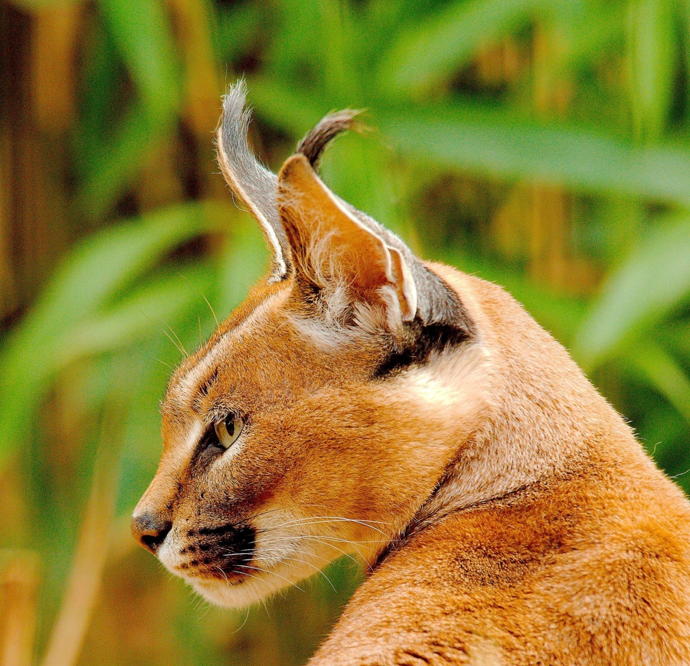
1. Подберите прилагательное к описанию кошки породы Каракал
1) изящная 3) дикая
2) ласковая 4) эффектная

Slide 54
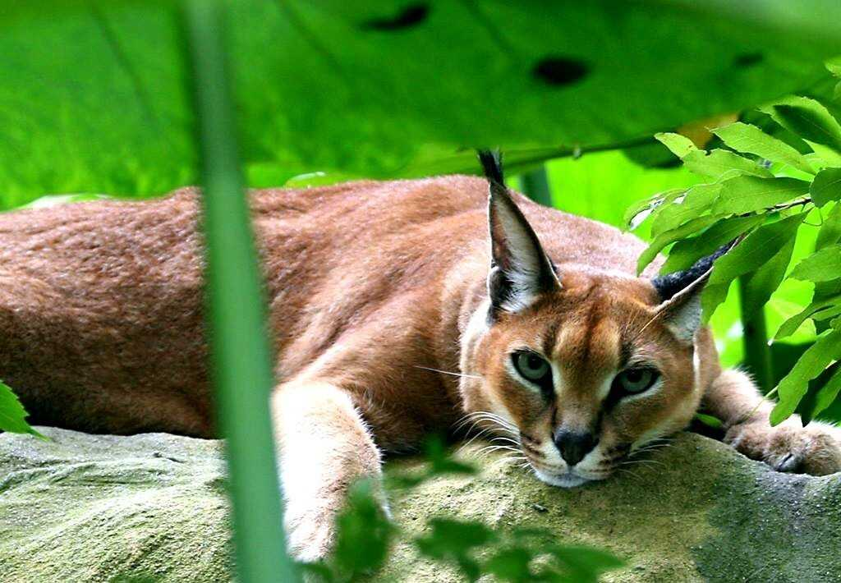
2. Опираясь на текст, ответьте на вопрос. В каких условиях проживает больше данных животных?
1) диких 3) выведенных в неволе
2) домашних

Slide 55
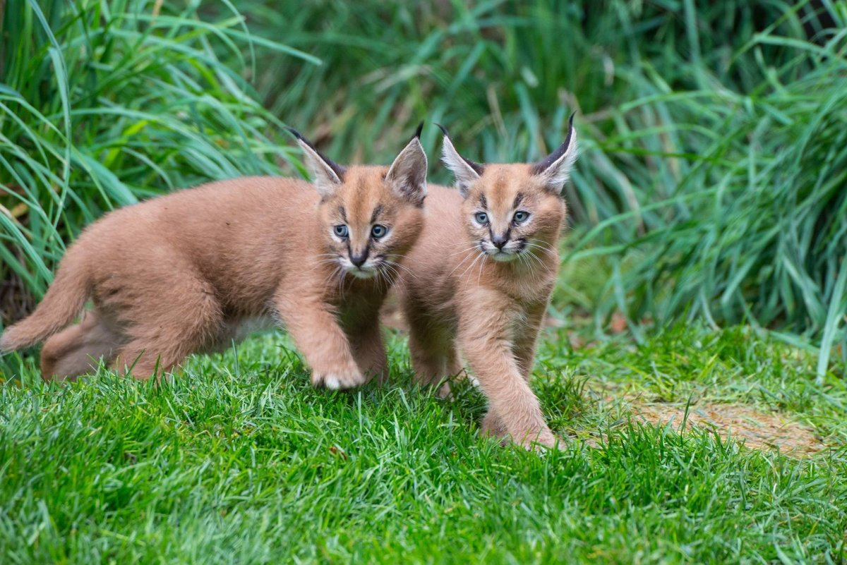
3. Опираясь на текст, ответьте на вопрос. В каких странах встречаются Каракалы?
1) Африка, Азия, Ближний восток 3) Россия
2) Туркмения, Киргизия 4) Узбекистан, Дагестан

Slide 56
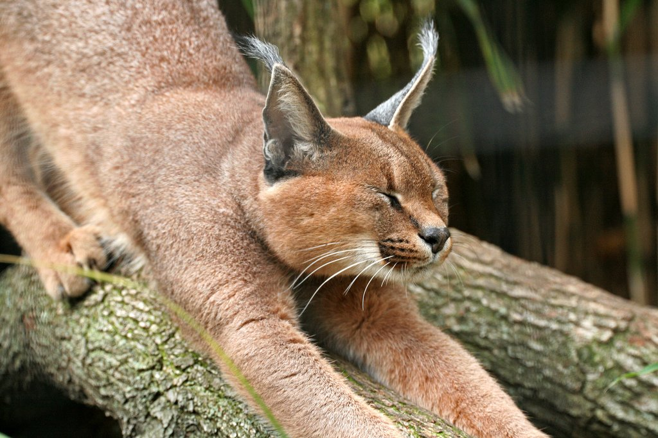
4. Опираясь на текст, ответьте на вопрос. Название «Каракал» происходит от тюркского словосочетания «кара кылак», что означает
1) белое ухо 3) белый глаз
2) черное ухо 4) большие ноздри

Slide 57
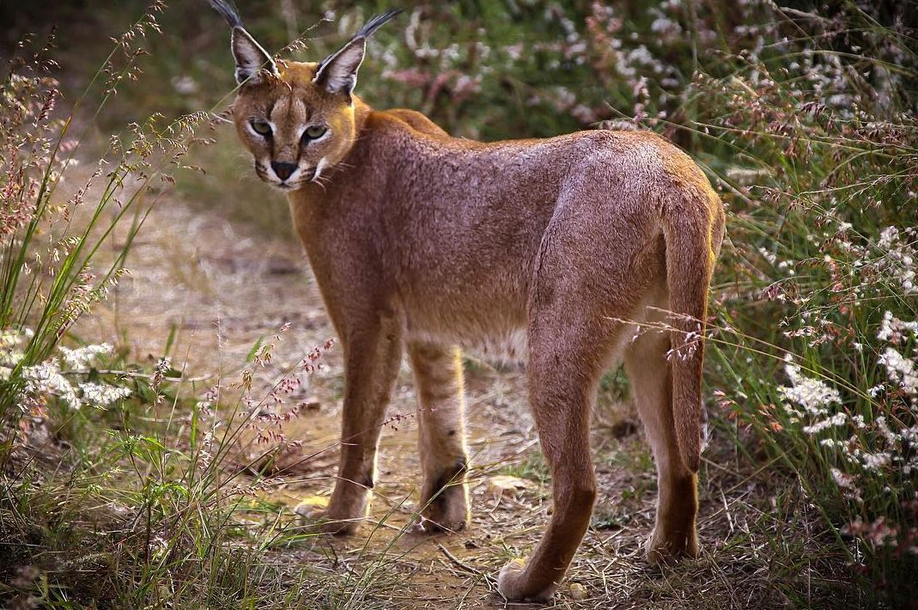
5. Опираясь на текст, ответьте на вопрос. Как называли данных животных в Индии?
1) гепарды для богатых 3) гепарды для бедных
2) черное ухо 4) кара кылак

Slide 58
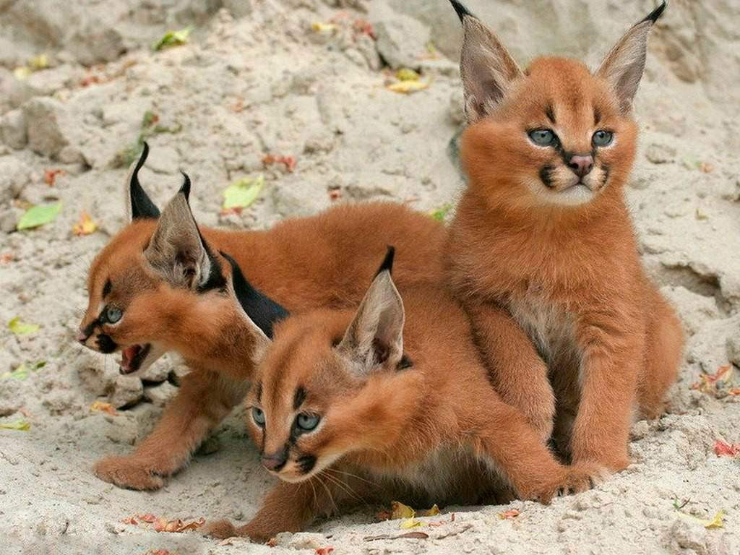
6. Опираясь на текст, ответьте на вопрос. В какую книгу занесены данные животные, как «животные, вызывающие наименьшие опасения»?
1) зеленую 3) желтую
2) Красную 4) фиолетовую

Slide 59
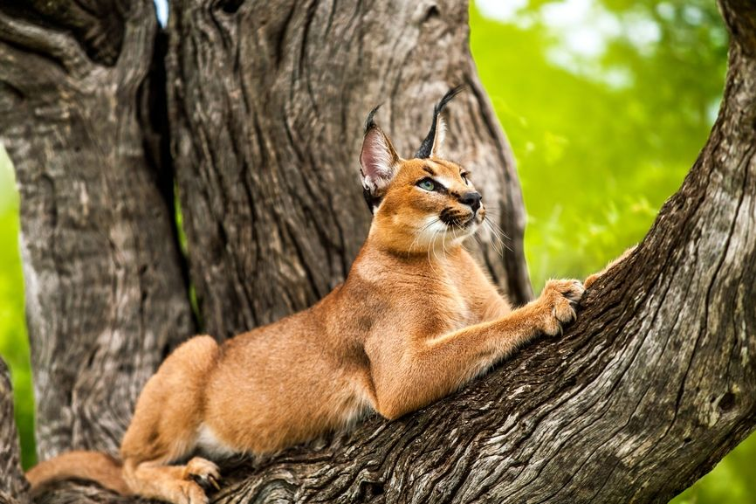
7. Опираясь на текст, ответьте на вопрос. Почему одно время этих животных считали разновидностью рыси?
1) из-за черной каемки по внутреннему краю уха
2) из-за кисточек в ушах 3) из-за длинных лап

Slide 60
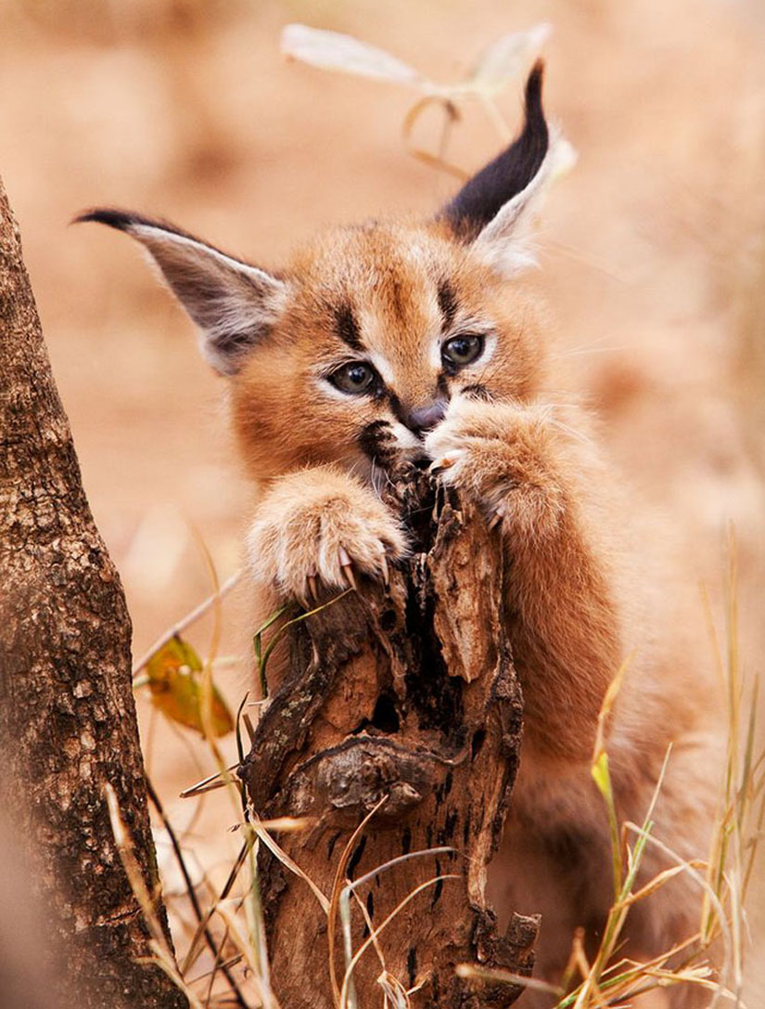
8. Опираясь на текст, ответьте на вопрос. Что потребуется для того, чтобы обзавестись каракалом в домашних условиях?
1) путешествие в Африку или Азию Либо
2) внушительная сумма денег

Slide 61
7.Прочитайте текст и ответьте на вопросы.
История Персидская кошка
Персидская кошка является одной из старейших пород кошек в мире. Их ранняя история остается в значительной степени неизвестной, хотя большинство согласны с тем, что кошка (или, по крайней мере, ее предки) происходила из Персии (теперь Иран) и Турции.
Итальянскому исследователю Пьетро делла Валле приписывают введение породы в Европу в 1620 году. Вот как он их описал: «В Персии есть кошка с изображением и формой наших обычных, но определенно более красивых по блеску и цвету ее шерсти. Она имеет серо-голубой окрас, шерсть мягкая и блестящая, как шелк. Хвост имеет большую длину и покрыт шерстью длиной в шесть дюймов.". В течение следующих двух столетий персидская кошка стает одной из популярных пород среди европейцев.

Slide 62
Персидская кошка
В США эта порода появилась в конце 19-го века и тоже быстро стала любимицей среди самых популярных пород.
Сегодня персидская кошка является самой популярной породой кошек, зарегистрированной Ассоциацией любителей кошек.

Slide 63
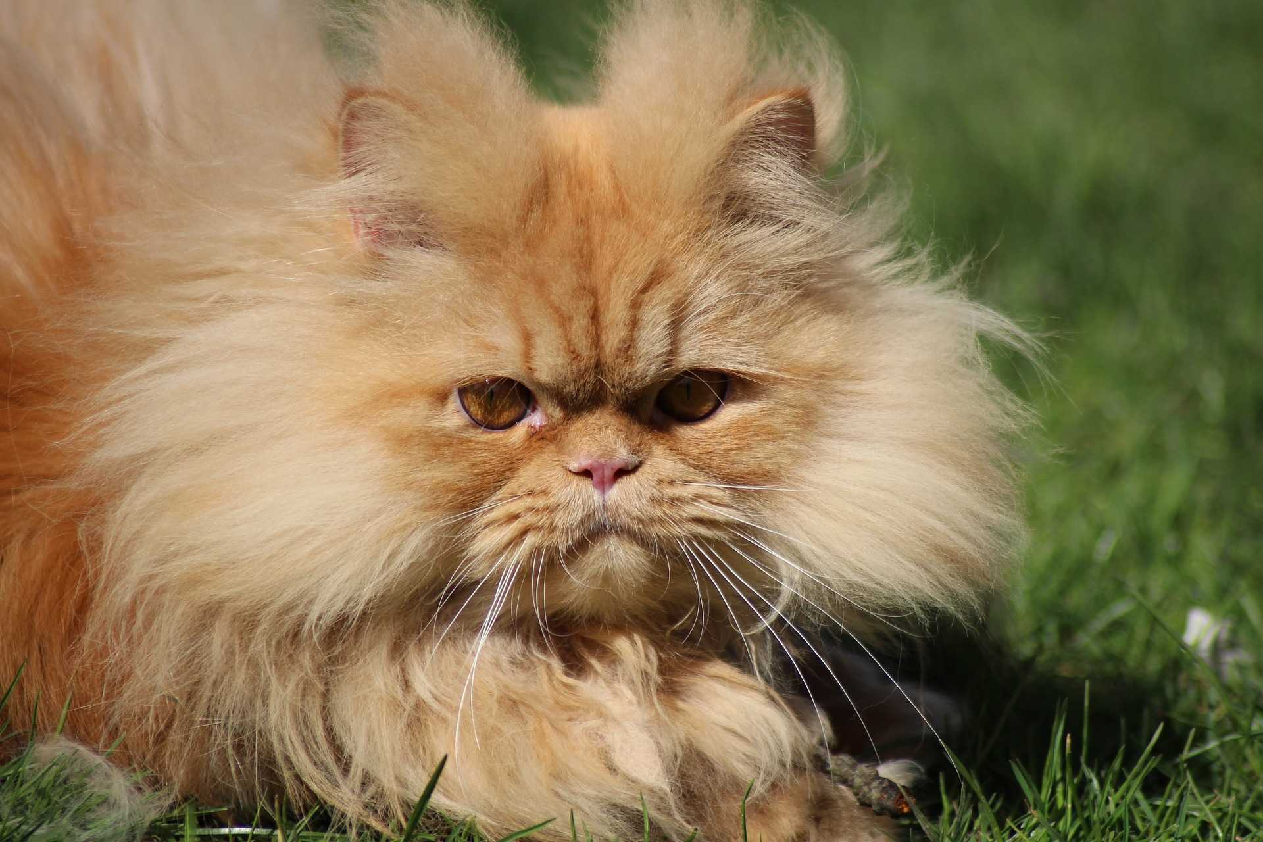
1. Опираясь на текст, ответьте на вопрос. Происхождение персидской кошки.
1) Турция 3) Персия (теперь Иран)
2) Россия 4) Азия

Slide 64
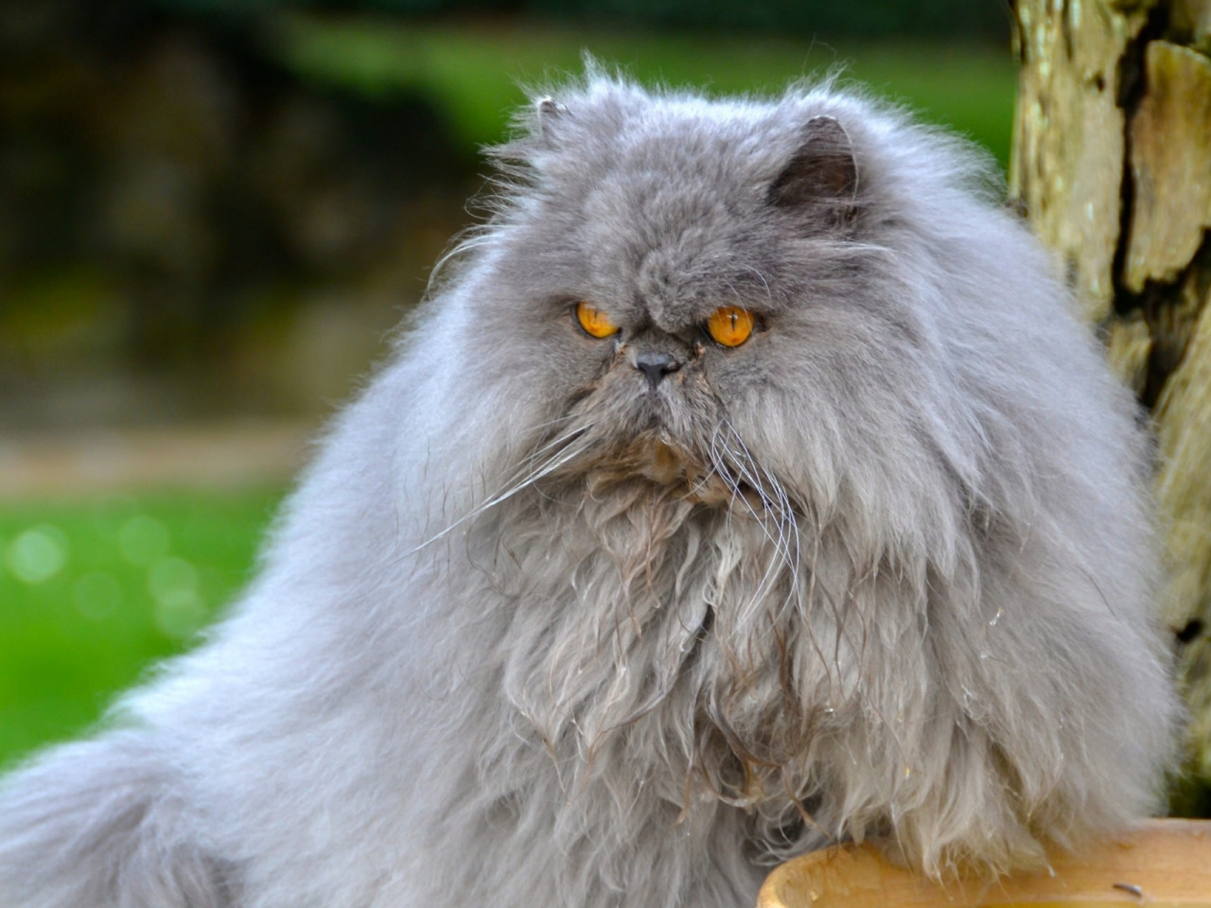
2. Опираясь на текст, ответьте на вопрос. В каком году итальянский исследователь Пьетро делла Валле ввел породу в Европу?
1) в 1610 году 3) в 1620 году
2) в 1650 году 4) в 1680 году

Slide 65
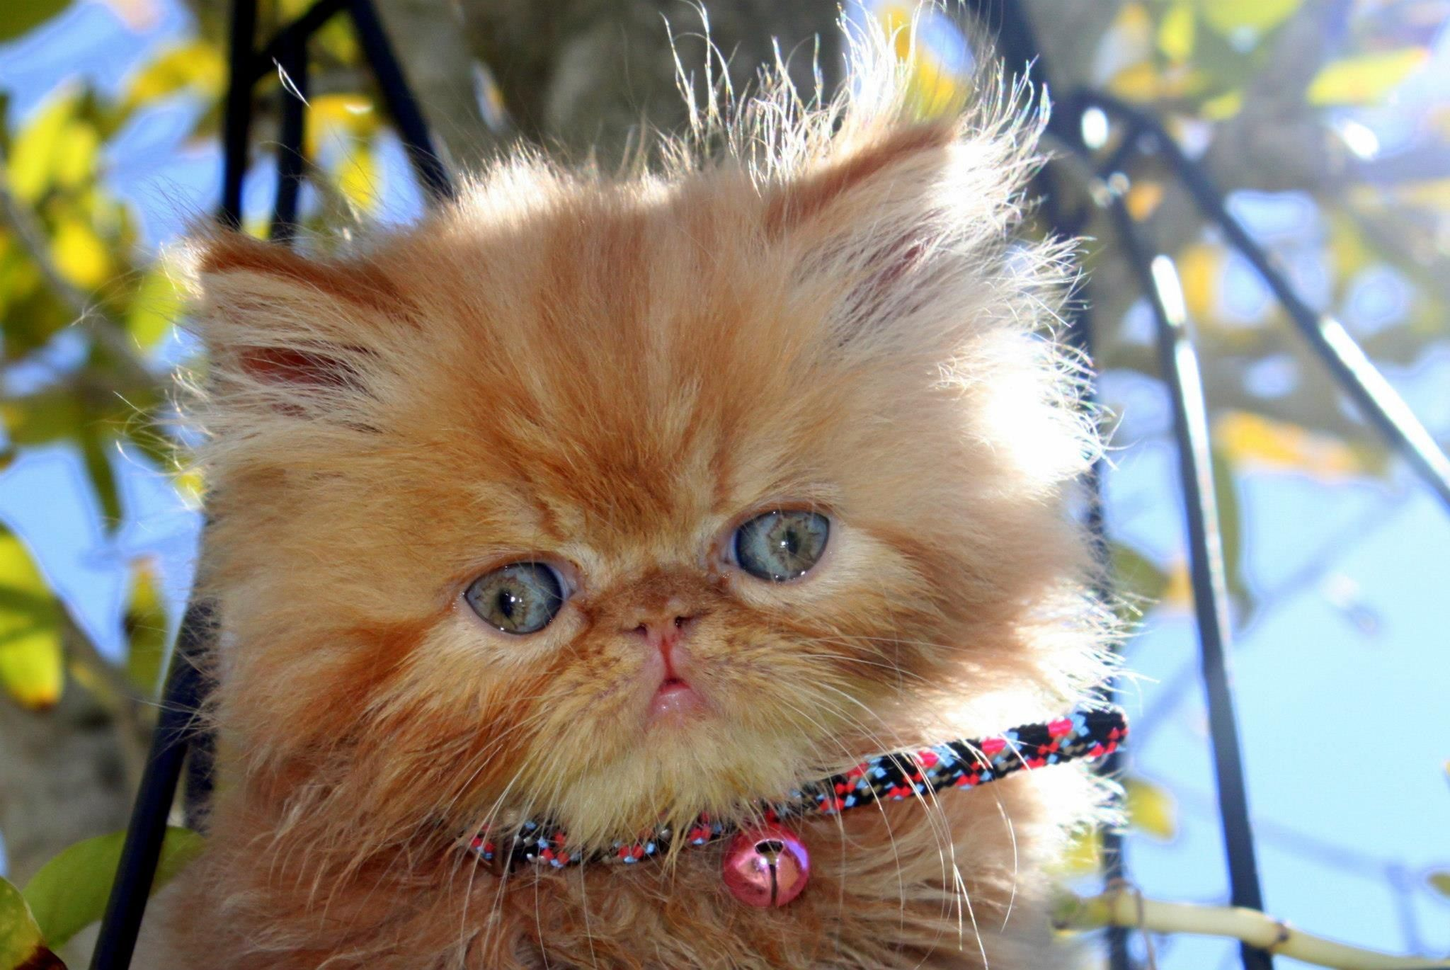
3. Опираясь на текст, ответьте на вопрос. Итальянский исследователь Пьетро делла Валле описал данную породу кошек так: «… хвост имеет большую длину и покрыт шерстью длиной …
1) 5 дюймов 3) 6 дюймов
2) 10 дюймов 4) 8 дюймов

Slide 66
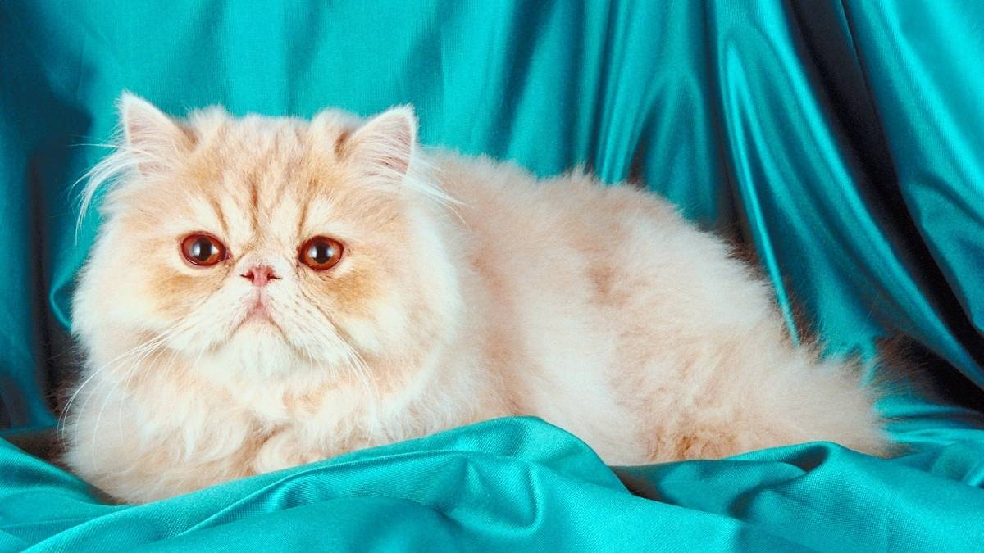
4. Опираясь на текст, ответьте на вопрос. В США порода персидских кошек появилась …
1) в конце 19-го века 3) в середине 19-го века
2) в начале 19-го века

Slide 67
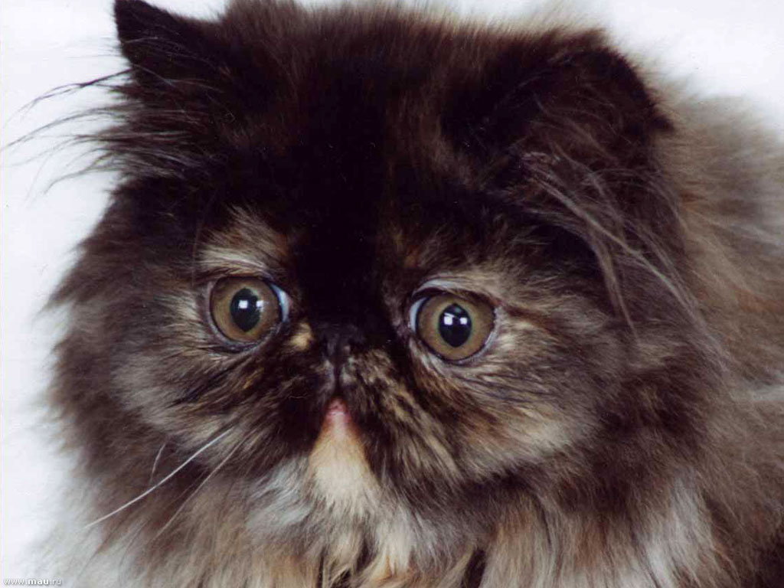
5. Опираясь на текст, ответьте на вопрос. Сегодня персидская кошка является самой популярной породой кошек, зарегистрированных …
1) Ассоциацией любителей кошек
2) Ассоциацией любителей собак

Slide 68

Выберите, пожалуйста, смайлик, соответствующий вашему эмоциональному настроению в конце нашей работы

Slide 69

Спасибо за работу!

